Slide 1
«ҚазТрансОйл» АҚ магистральдық құбырларымен Қазақстан Республикасының ішкі нарығына мұнай айдау қызметіне бекітілген инвестициялық бағдарламаның орындалуы туралы 2025 жылдың 12 айына арналған есеп (жедел деректер бойынша)
мың тенге
р/с № | Инвестициялық бағдарлама іс-шараларының атауы | Өлшем бірлігі | Бекітілген инвестициялық бағдарлама |  | 2024 жылы орындалған | 2025 жылдың 12 айына арналған жедел дерек |  | Ауытқу (абс) | Орындалуы, (%)
 |  |  | Саны | Инвестициялар сомасы, мың теңге (қосылған құн салығынсыз) | Инвестициялар сомасы, мың теңге (қосылған құн салығынсыз) | Саны | Инвестициялар сомасы, мың теңге (қосылған құн салығынсыз)
Субъектіге байланысты емес себептер бойынша 2025 жылға ауыстырылған 2024 жылғы инвестициялық бағдарламаның іс-шаралары
 | 2024 жылдан 2025 жылға ауыстырылған іс-шаралар бойынша БАРЛЫҒЫ |  |  | 30 497 201 | 16 267 819 |  | 15 228 674 | 999 292 | 103%
 | Мұнай құбырларының учаскелерін ауыстыру | км | 30 | 17 384 513 | 11 323 739 | 30 | 5 895 811 | -164 964 | 99%
1 | «Өзен-Атырау-Самара» ММҚ Д1020 мм. Жалпы ұзындығы 30 км құбырды ауыстыру | км | 30 | 17 384 513 | 11 323 739 | 30 | 5 895 811 | -164 964 | 99%
 | ММҚ объектілерінің құрылысы, реконструкциясы, жаңғырту және күрделі жөндеу | объект | 2 | 13 112 688 | 4 944 081 | 2 | 9 332 864 | 1 164 256 | 109%
2 | «Жетібай» МАС. Резервуар паркін реконструкциялау | объект | 1 | 7 816 311 | 3 883 003 | 1 | 5 212 617 | 1 279 309 | 116%
3 | «Қаражанбас» МАС. Электрмен қамтуды реконструкциялау | объект | 1 | 5 296 377 | 1 061 078 | 1 | 4 120 246 | -115 053 | 98%
2025 жылға арналған инвестициялық бағдарлама
 | 2025 жылға БАРЛЫҒЫ |  |  | 18 916 010 |  |  | 19 803 369 | 887 359 | 105%
 | Мұнай құбырларының учаскелерін ауыстыру | жұмыс | 3 | 6 366 551 |  | 3 | 6 348 622 | -17 929 | 100%
1 | «Өзен-Атырау-Самара» ММҚ Д1020 мм. 677-691 км учаскелерде құбырды реконструкциялау | жұмыс | 1 | 4 066 769 |  | 1 | 4 062 096 | -4 674 | 100%
2 | «Қаламқас-Қаражанбас-Ақтау» ММҚ Ø530мм. 0-23 км учаскесінде құбырды реконструкциялау | жұмыс | 1 | 1 784 566 |  | 1 | 1 771 310 | -13 255 | 99%
3 | «Павлодар-ПМХЗ» ММҚ Д-820мм. 6,375-6,775 км учаскесінде құбырды ауыстыру | жұмыс | 1 | 515 216 |  | 1 | 515 216 | 0 | 100%
 | ММҚ объектілерінің құрылысы, реконструкциясы, жаңғырту және күрделі жөндеу | жұмыс | 31 | 11 640 282 |  | 29 | 12 545 600 | 905 318 | 108%
4 | Атасу БМАС. Өрт сөндіру жүйесін реконструкциялау | жұмыс | 1 | 126 812 |  | 1 | 126 812 | 0 | 100%
5 | Шымкент БМАС. №4 ТБР-20000 м3 күрделі жөндеу | жұмыс | 1 | 540 886 |  | 1 | 540 886 | 0 | 100%
6 | «Құмкөл» БМАС. Биохимиялық тазарту жүйесін салу | жұмыс | 1 | 237 758 |  | 1 | 237 758 | 0 | 100%
7 | Б. Жұмағалиев атындағы БМАС. №3 және №4 ТБР-20000 м3 реконструкциялау | жұмыс | 1 | 450 000 |  | 1 | 512 988 | 62 988 | 114%
8 | «Қаражанбас» МАС. «Қаламқас-Қаражанбас-Ақтау» мұнай құбыры. Ұзындығы 45 км «Қаражанбас-Қияқты» 62-107 км учаскесінде «Қаламқас-Қаражанбас-Ақтау» ММҚ желілік бөлігінің тұтынушыларын электрмен жабдықтауды реконструкциялау | жұмыс | 1 | 181 334 |  | 1 | 181 334 | 0 | 100%
9 | «Құмкөл» БМАС. Резервуар паркін реконструкциялау | жұмыс | 1 | 3 151 446 |  | 1 | 4 153 737 | 1 002 291 | 132%
10 | «Индер» МАС. ТжДҚ іске қосу және қабылдау камераларын салу. «Өзен-Атырау-Самара» ММҚ | жұмыс | 1 | 2 089 491 |  | 1 | 2 089 491 | 0 | 100%
11 | Т. Қасымов атындағы МАС. Химиялық зертхананы реконструкциялау | жұмыс | 1 | 168 427 |  | 1 | 538 585 | 370 158 | 320%
12 | «ҚазТрансОйл» АҚ ММҚБ ӨҚБ (Өмірзақ кенті) ӘШҚУ тұрмыстық корпус ғимаратын реконструкциялау арқылы «ҚазТрансОйл» АҚ ЗӘО» филиалының зертханасына айналдыру | жұмыс | 1 | 438 410 |  | 1 | 221 163 | -217 247 | 50%
13 | Т. Қасымов атындағы МАС. Блокты қазандықты реконструкциялау | жұмыс | 1 | 94 111 |  | 1 | 263 285 | 169 174 | 280%
14 | «Өзен» БМАС. №13 ТБР-20000м3 күрделі жөндеу | жұмыс | 1 | 259 226 |  | 1 | 260 112 | 886 | 100%
15 | Т. Қасымов атындағы МАС. №7 ТБР-20000м3 реконструкциялау | жұмыс | 1 | 46 636 |  | 1 | 46 854 | 218 | 100%
16 | «Өзен» БМАС. №15 ТБР-20000м3 бөлшектеу-монтаждау | жұмыс | 1 | 400 000 |  | 1 | 414 625 | 14 625 | 104%
17 | Диспетчерлік, жедел-технологиялық байланыс жүйесін жаңғырту | жұмыс | 1 | 841 043 |  | 1 | 841 043 | 0 | 100%
18 | Қарағанды цифрлық радиорелелік желісінің құрылысы – ПКУ 22 байланыс торабы | жұмыс | 1 | 302 705 |  | 1 | 302 705 | 0 | 100%

Slide 2
ҚазТрансОйл» АҚ магистральдық құбырларымен Қазақстан Республикасының ішкі нарығына мұнай айдау қызметіне бекітілген инвестициялық бағдарламаның орындалуы туралы 2025 жылдың 12 айына арналған есеп (жедел деректер бойынша)
мың тенге
р/с № | Инвестициялық бағдарлама іс-шараларының атауы | Өлшем бірлігі | Бекітілген инвестициялық бағдарлама |  | 2024 жылы орындалған | 2025 жылдың 12 айына арналған жедел дерек |  | Ауытқу (абс) | Орындалуы, (%)
 |  |  | Саны | Инвестициялар сомасы, мың теңге (қосылған құн салығынсыз) | Инвестициялар сомасы, мың теңге (қосылған құн салығынсыз) | Саны | Инвестициялар сомасы, мың теңге (қосылған құн салығынсыз)
19 | Ақтөбе мұнай құбыры басқармасының 102 км байланыс торабын энергиямен жабдықтауды реконструкциялау. Түзету | жұмыс | 1 | 94 432 |  | 1 | 94 432 | 0 | 100%
20 | Байланыс тораптарының энергиямен жабдықтау жүйесін жаңғырту | жұмыс | 2 | 385 773 |  | 2 | 385 772 | 0 | 100%
21 | АМҚБ ТКжАТЦ, АМҚБ «Мартыши» МАС, АЖТҚ, ММҚБ ӨҚБ, «Прииртышск» АҚП қосалқы объектілерінің күзет-өрт дабылын реконструкциялау | жұмыс | 5 | 578 284 |  | 5 | 568 414 | -9 870 | 98%
22 | «Өзен-Атырау-Самара» ММҚ 433-615 км учаскесінде, 615-700,3 км учаскесінде, «Прорва-Құлсары» ММҚ желілік телемеханика жүйесін реконструкциялау | жұмыс | 3 | 769 228 |  | 1 | 281 323 | -487 905 | 37%
23 | «Қаламқас-Қаражанбас-Ақтау» ММҚ мұнай құбырын қорғау жүйесін жаңғырту (173 км-250 км учаскесі) | жұмыс | 1 | 400 000 |  | 1 | 400 000 | 0 | 100%
24 | АМҚ, ҚМҚ, ММҚ, ШМҚ объектілерінде желілік қауіпсіздік құрылғыларын орнату және баптау | жұмыс | 4 | 84 280 |  | 4 | 84 280 | 0 | 100%
25 | Автокөлік құралдарын және өндірістік мақсаттағы арнайы техниканы сатып алу | бірл. | 5 | 375 380 |  | 5 | 375 350 | -30 | 100%
25.1 | АВТОБУС (51+1) | бірл. | 1 | 88 300 |  | 1 | 88 300 | 0 | 100%
25.2 | Автобус вахталық МБЖ диз. 11,76 л | бірл. | 2 | 150 260 |  | 2 | 150 230 | -30 | 100%
25.3 | Самосвал дизелді автокөлігі 11,76л 9,5т | бірл. | 1 | 61 820 |  | 1 | 61 820 | 0 | 100%
25.4 | Ассенизатор 10м3 360м3/ч | бірл. | 1 | 75 000 |  | 1 | 75 000 | 0 | 100%
26 | Өндірістік мақсаттағы жабдықты сатып алу | бірл. | 87 | 533 796 |  | 87 | 533 796 | 0 | 100%
26.1 | DN800 PN64 30с976нж дәнеркерленген ысырмасы | бірл. | 1 | 35 092 |  | 1 | 35 092 | 0 | 100%
26.2 | DN500 PN75 30с41нж ысырмасы | бірл. | 1 | 9 952 |  | 1 | 9 952 | 0 | 100%
26.3 | ВВД-9-ПР 18,5/1810 желдеткіші | бірл. | 7 | 16 415 |  | 7 | 16 415 | 0 | 100%
26.4 | Портативті көп кешенді газ анализаторы | бірл. | 2 | 7 135 |  | 2 | 7 135 | 0 | 100%
26.5 | 100-275В 5000Вт инвертті ҮҚК құрылғысы | бірл. | 3 | 9 818 |  | 3 | 9 818 | 0 | 100%
26.6 | 159-288В 3000Вт интерактивті ҮҚК құрылғысы | бірл. | 8 | 5 704 |  | 8 | 5 704 | 0 | 100%
26.7 | 172-285В 10000Вт онлайн ҮҚК құрылғысы | бірл. | 1 | 3 835 |  | 1 | 3 835 | 0 | 100%
26.8 | 160-286В 2200Вт интерактивті ҮҚК құрылғысы | бірл. | 2 | 1 683 |  | 2 | 1 683 | 0 | 100%
26.9 | Радиолокациялық деңгей өлшегіш 16МПа 20м | бірл. | 1 | 1 968 |  | 1 | 1 968 | 0 | 100%
26.10 | Шығын өлшегіш. 0-ден +55-ке дейін | бірл. | 2 | 1 960 |  | 2 | 1 960 | 0 | 100%
26.11 | Сорғы 12НА 9х4 УХЛ4 | бірл. | 1 | 22 615 |  | 1 | 22 615 | 0 | 100%
26.12 | КТПН-40/10 қосалқы станциясы | бірл. | 4 | 14 920 |  | 4 | 14 920 | 0 | 100%
26.13 | 1,939кВт 380В 1080Н.м EExd электр жетегі | бірл. | 5 | 24 287 |  | 5 | 24 287 | 0 | 100%
26.14 | 3,30кВт 380В 400Н.м Exd электр жетегі | бірл. | 8 | 27 676 |  | 8 | 27 676 | 0 | 100%
26.15 | 5000Вт 380В 90Н.м Exd электр жетегі | бірл. | 7 | 53 798 |  | 7 | 53 798 | 0 | 100%
26.16 | 5кВт 380В 1000Н.м Exd электр жетегі | бірл. | 10 | 87 648 |  | 10 | 87 648 | 0 | 100%
26.17 | 6кВт 380В 800Н.м Exd электр жетегі | бірл. | 4 | 29 266 |  | 4 | 29 266 | 0 | 100%
26.18 | 380В 1000мм көп айналымды электр жетегі | бірл. | 1 | 10 414 |  | 1 | 10 414 | 0 | 100%
26.19 | 380В 700мм көп айналымды электр жетегі | бірл. | 7 | 70 745 |  | 7 | 70 745 | 0 | 100%
26.20 | Күкірттің энергия-дисперсиялық анализаторы | бірл. | 2 | 47 000 |  | 2 | 47 000 | 0 | 100%
26.21 | Үстел үсті хлор анализаторы | бірл. | 1 | 20 600 |  | 1 | 20 600 | 0 | 100%
26.22 | ИПКЗ-М-РА түрлендіргіші-48-3-1-У1 | бірл. | 9 | 31 265 |  | 9 | 31 265 | 0 | 100%
* «ҚазТрансОйл» АҚ ТМРК және ҚР ЭМ-ге 2026 жылға арналған бірқатар іс-шараларды көшіру бөлігінде 2025 жылға арналған инвестициялық бағдарламаны түзетуге өтініш жолдады. Түзету туралы шешім 2026 жылдың 1 наурызына дейін қабылданады.

Slide 3
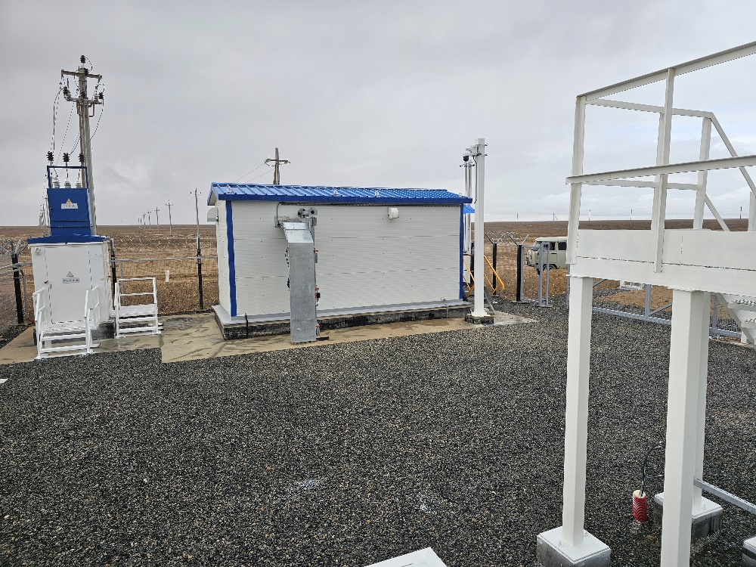
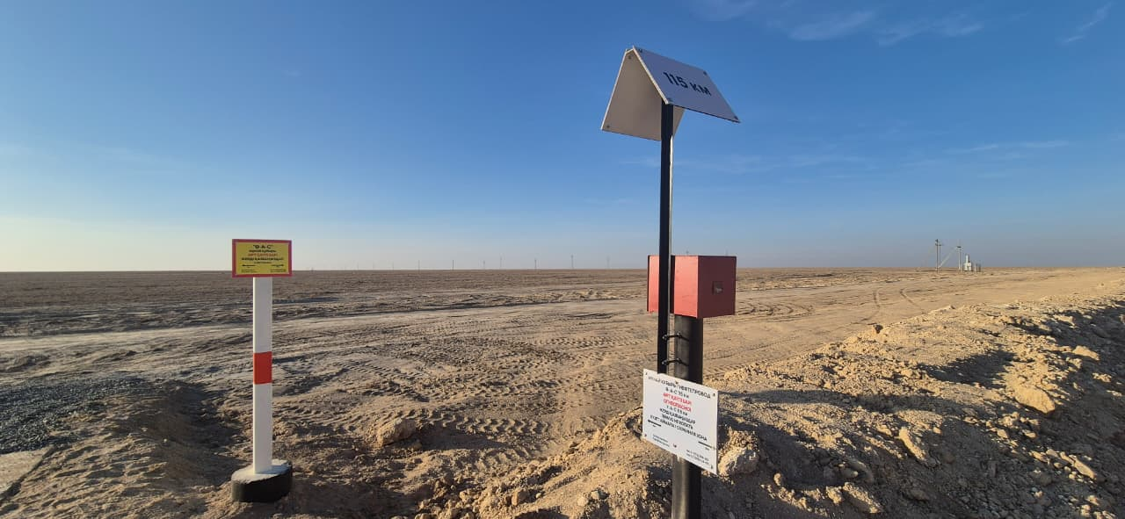
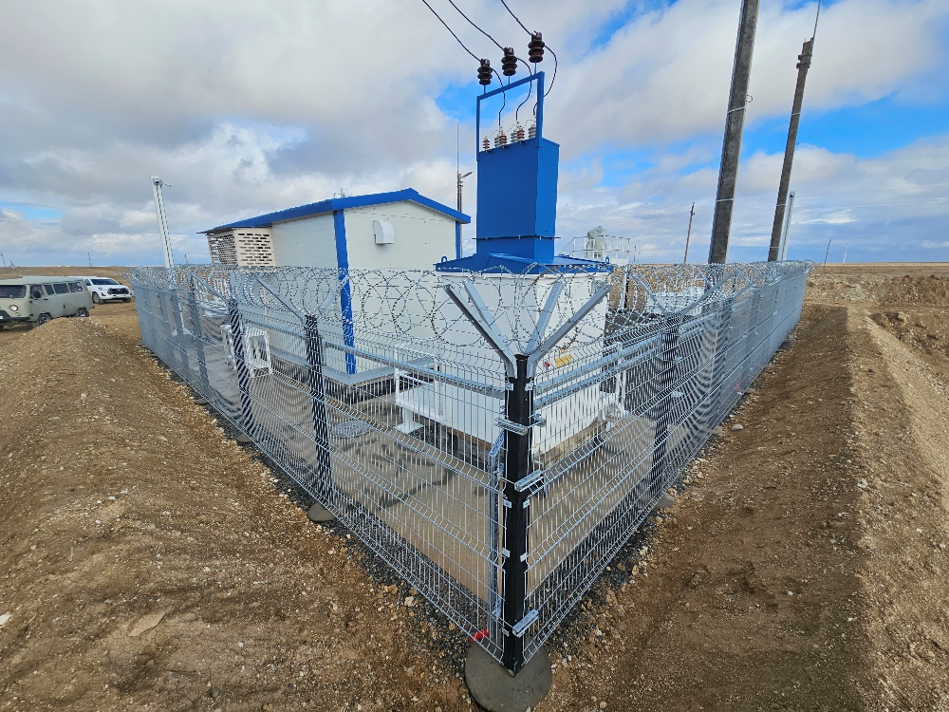
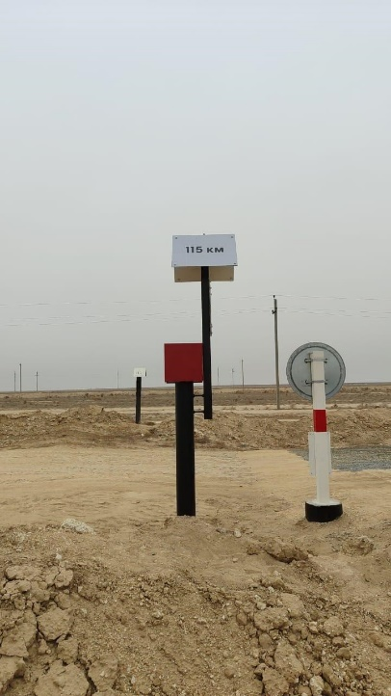
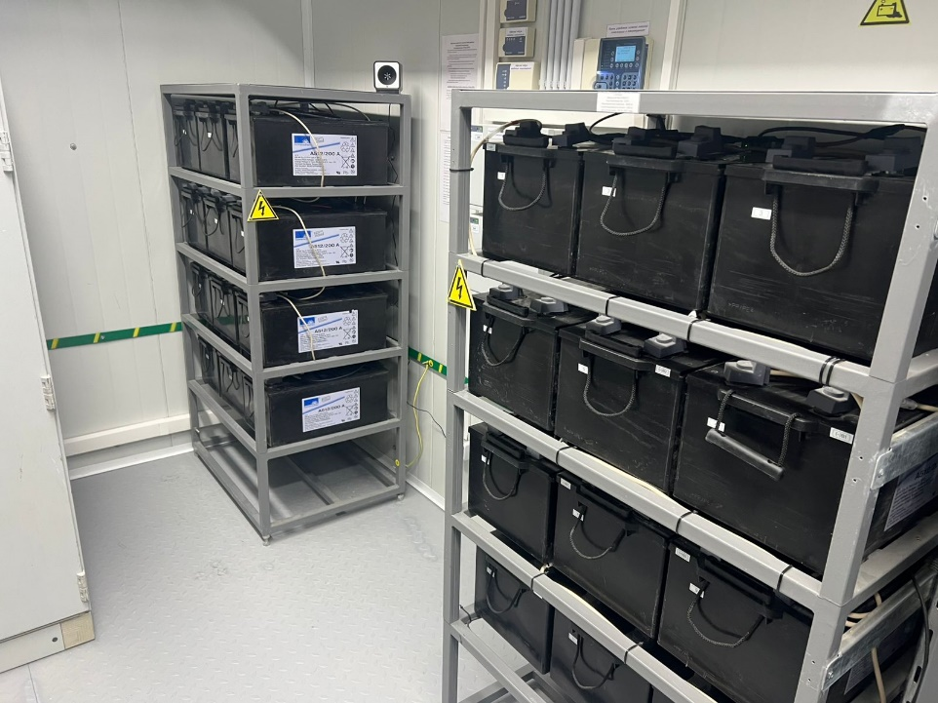
«Өзен-Атырау-Самара» ММҚ Д1020 мм. Жалпы ұзындығы 30 км құбырды ауыстыру

Slide 4
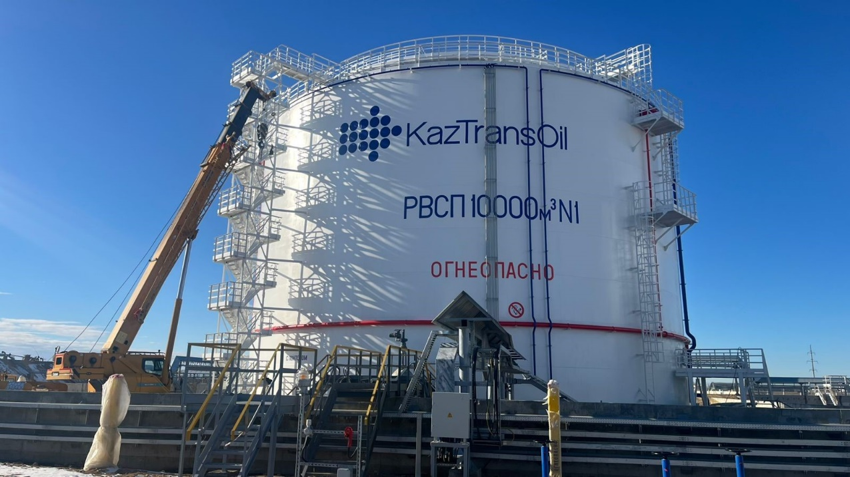
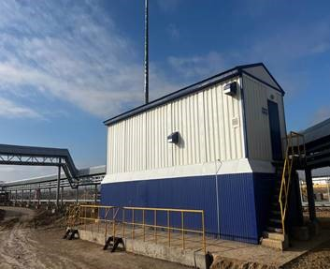
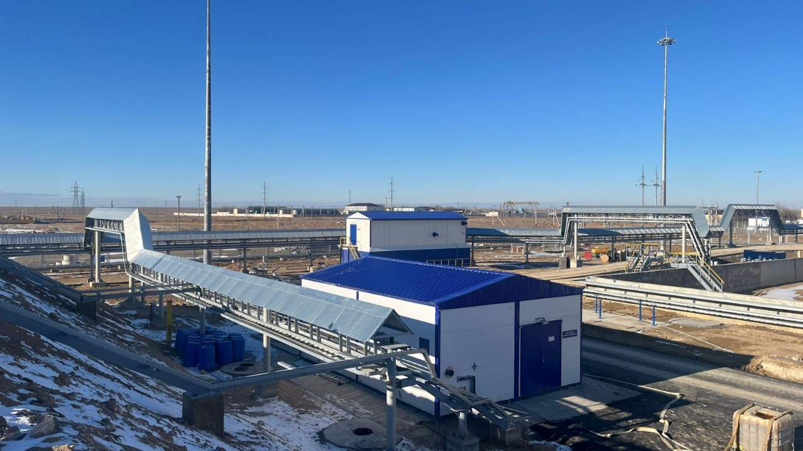
«Жетібай» МАС. Резервуар паркін реконструкциялау

Slide 5
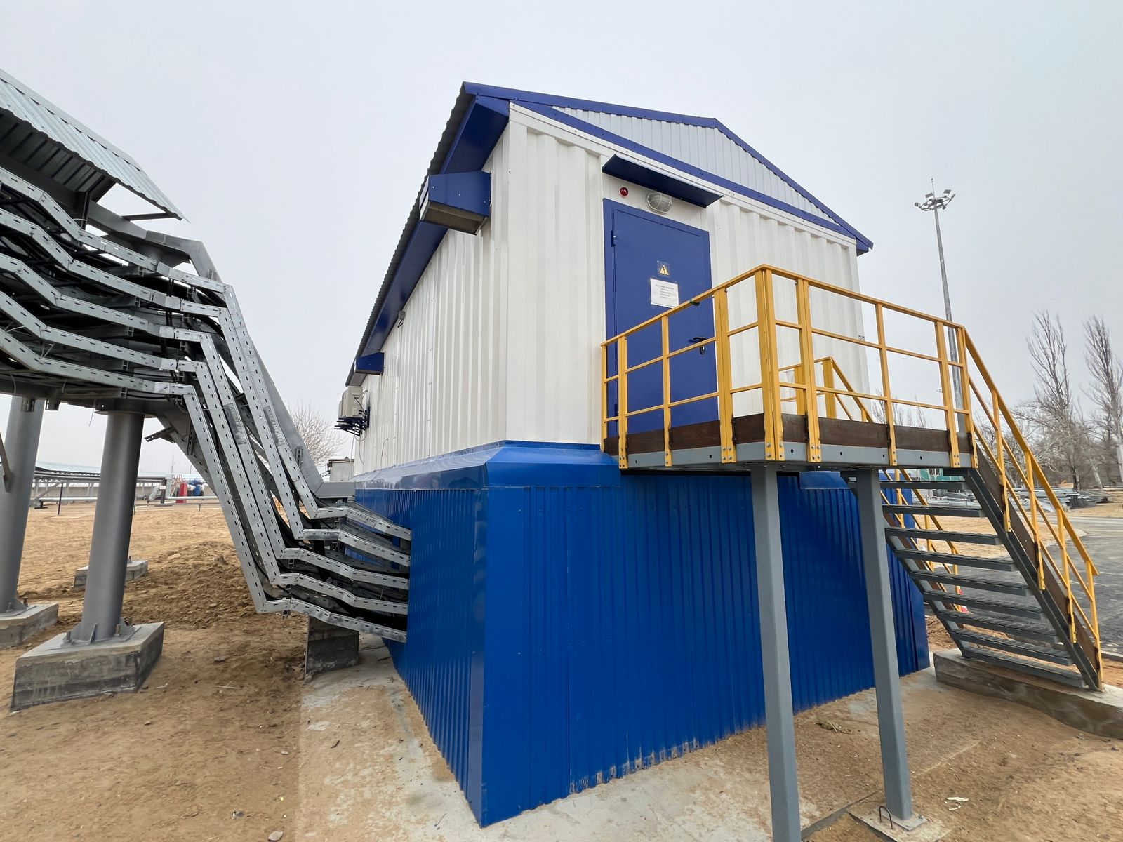
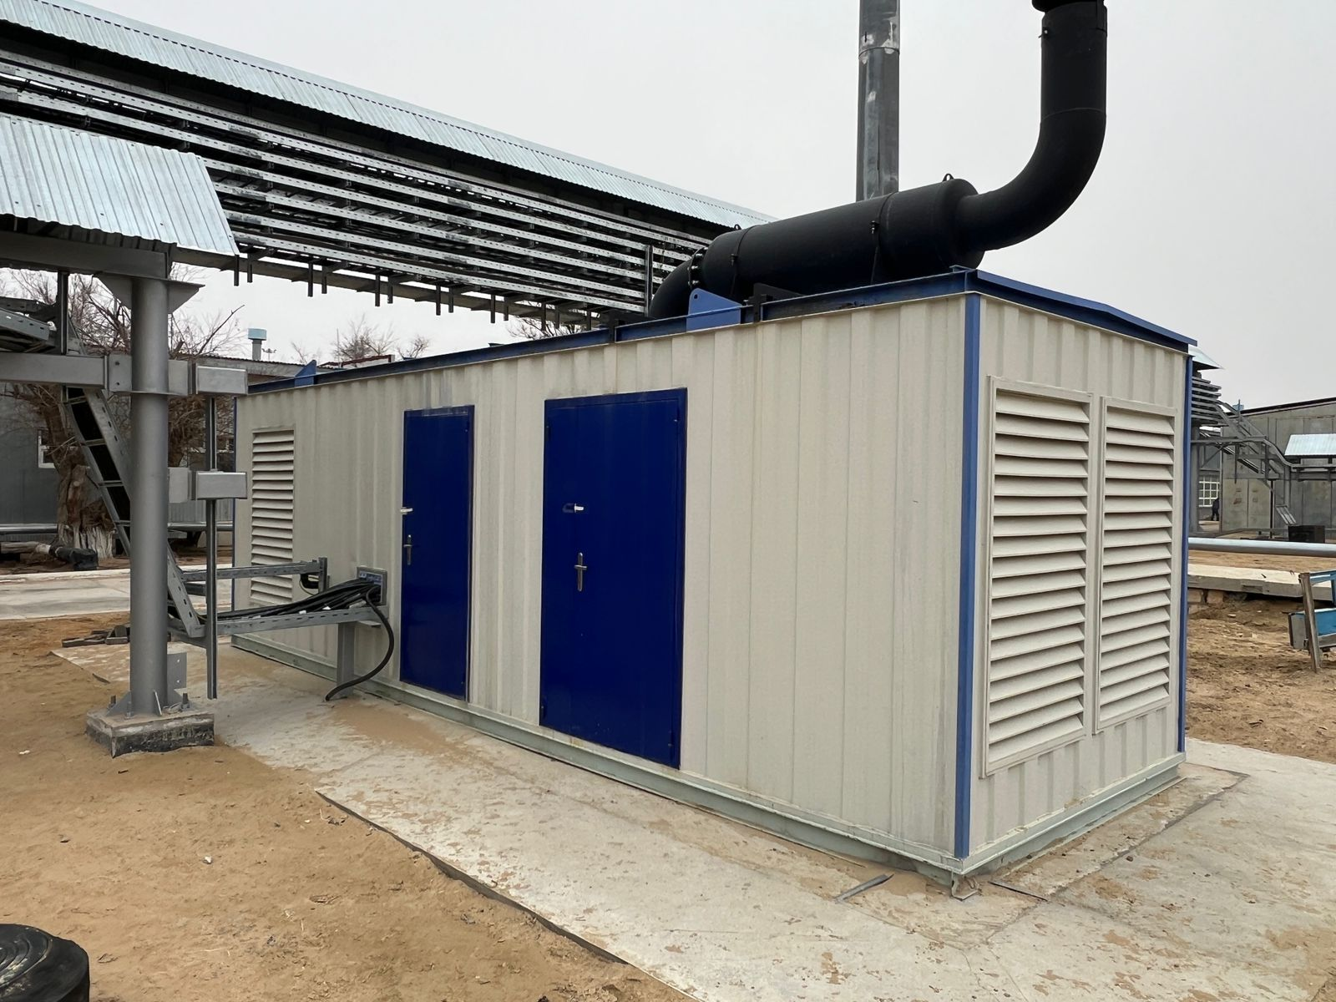
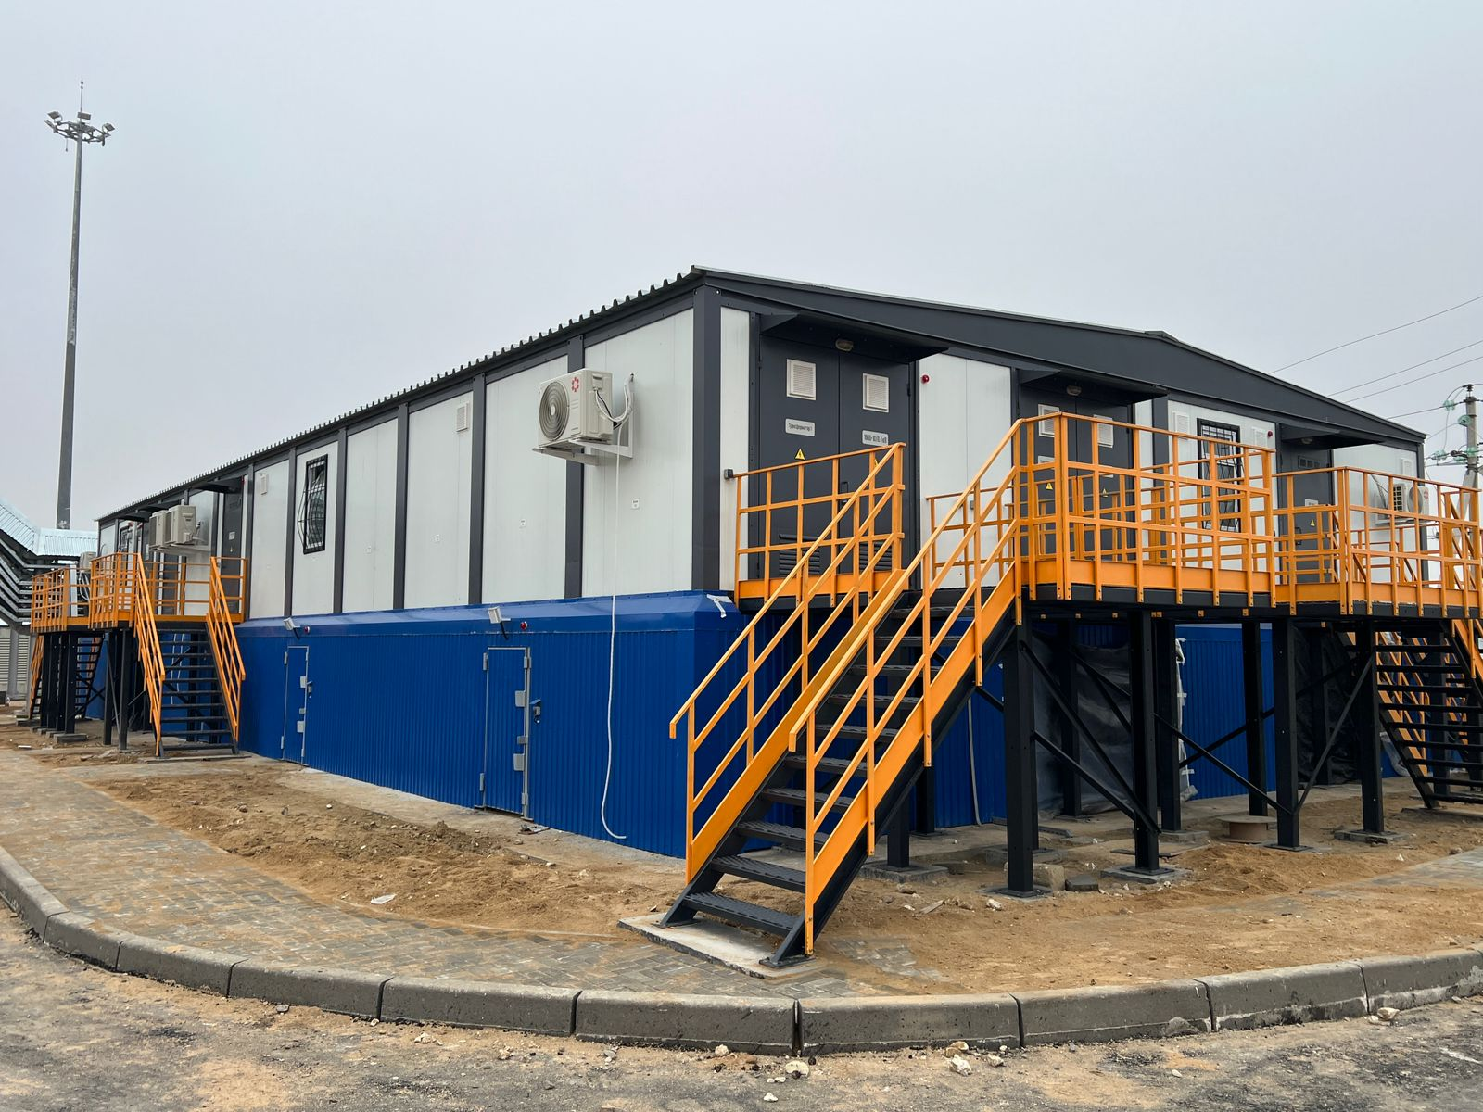
«Қаражанбас» МАС. Электрмен қамтуды реконструкциялау

Slide 6
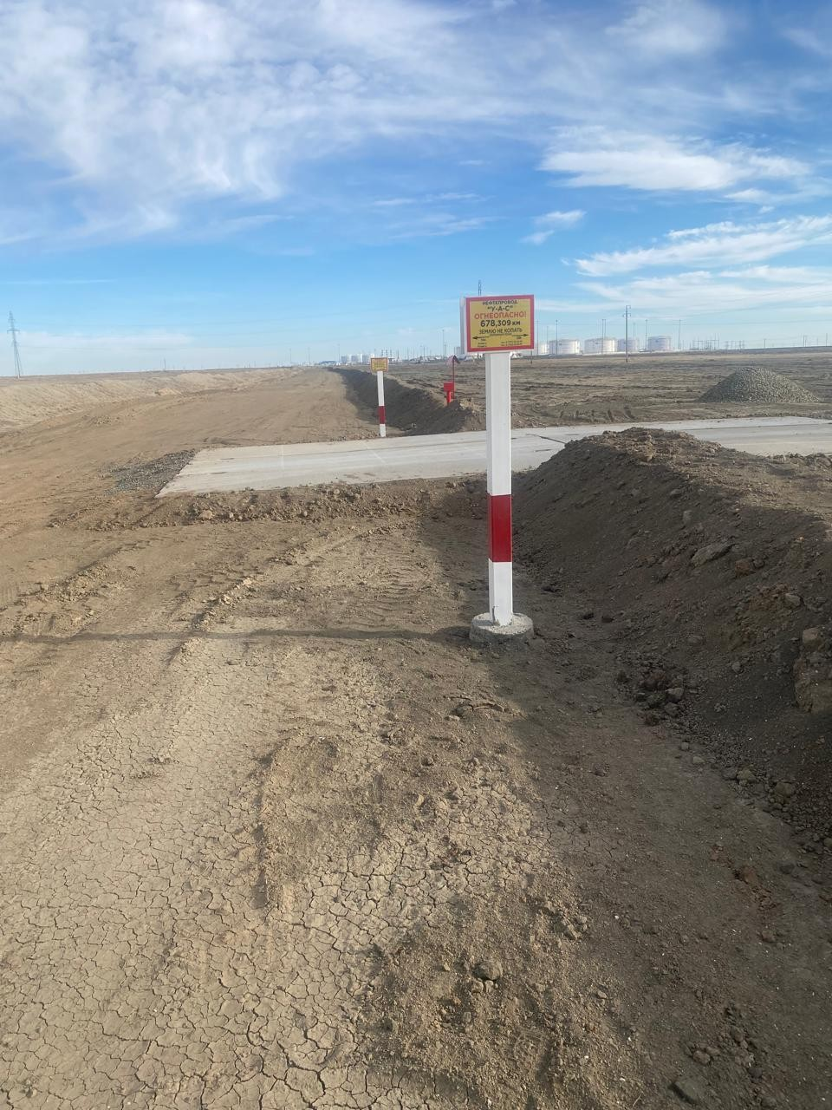
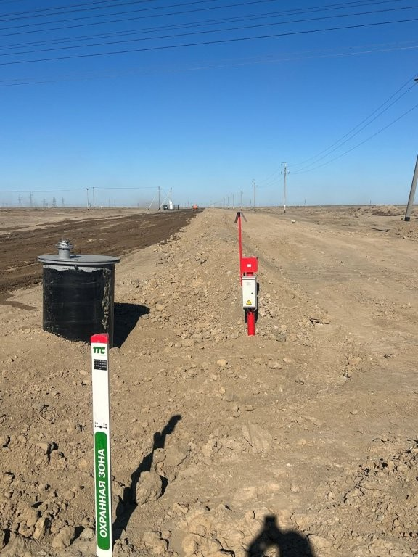
«Өзен-Атырау-Самара» ММҚ Д1020 мм. 677-691 км учаскелерде құбырды реконструкциялау

Slide 7
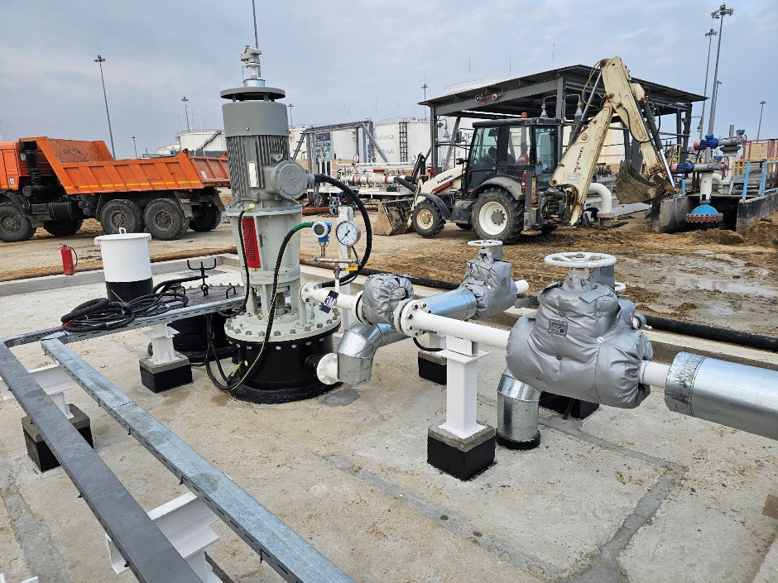
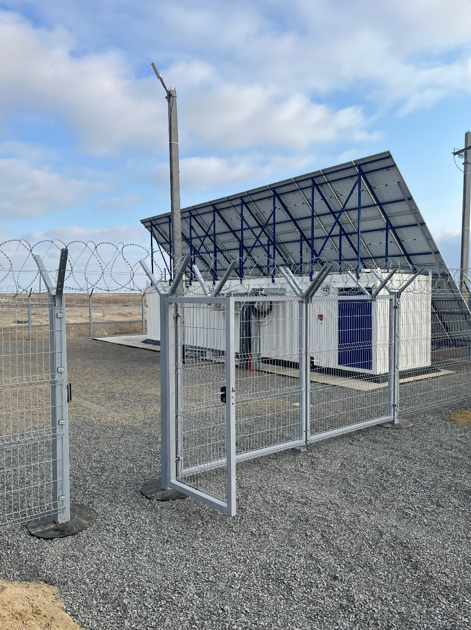
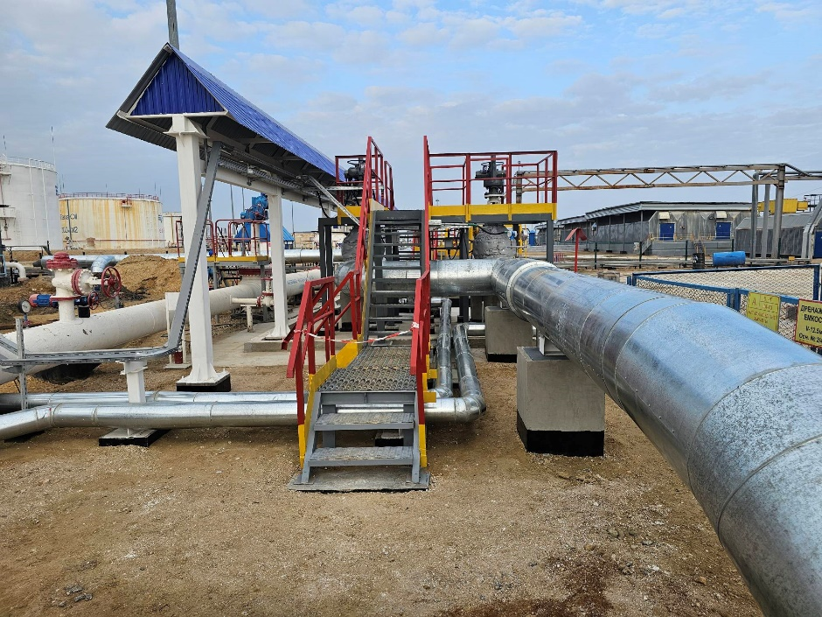
«Қаламқас-Қаражанбас-Ақтау» ММҚ Ø530мм. 0-23 км учаскесінде құбырды реконструкциялау

Slide 8
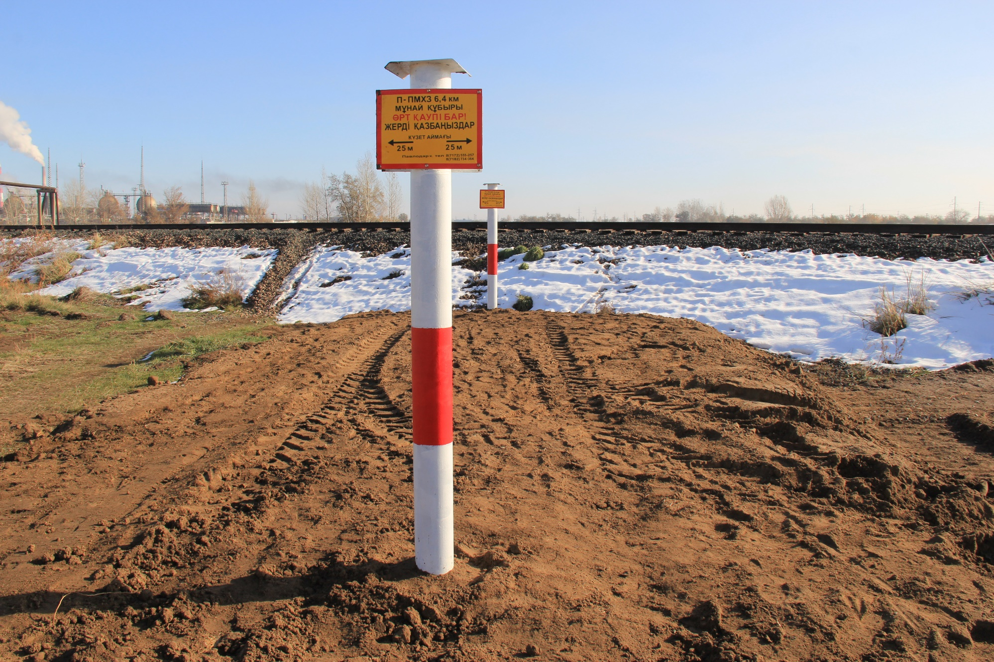
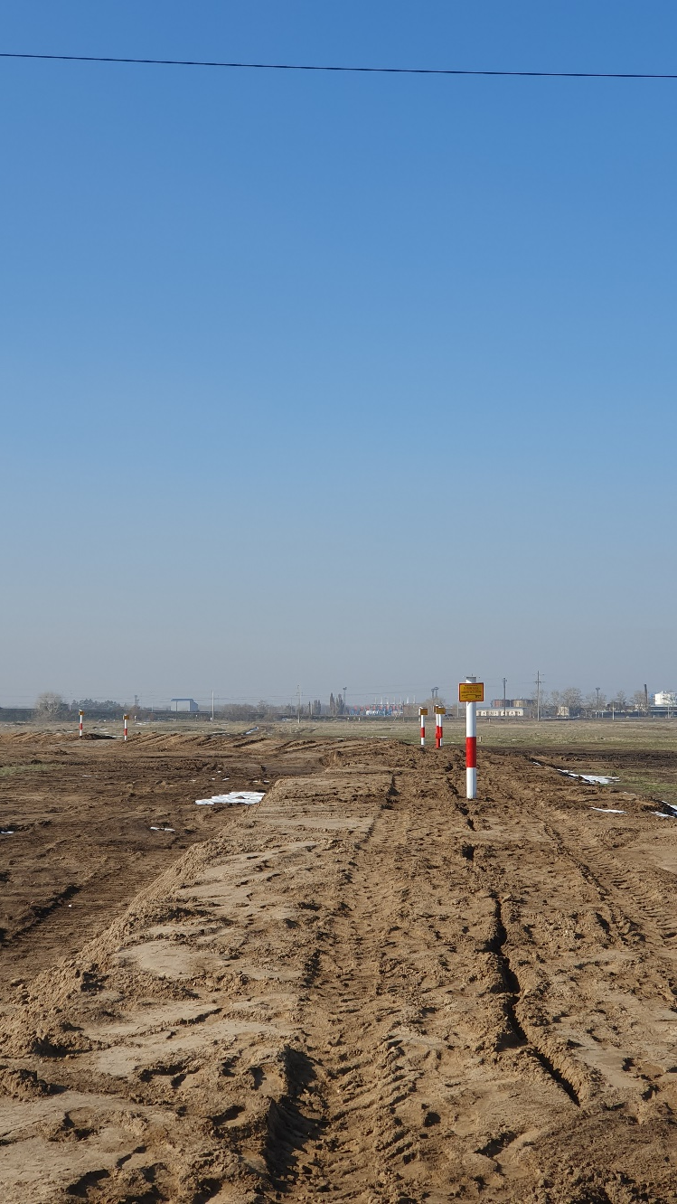
«Павлодар-ПМХЗ» ММҚ Д-820мм. 6,375-6,775 км учаскесінде құбырды ауыстыру

Slide 9
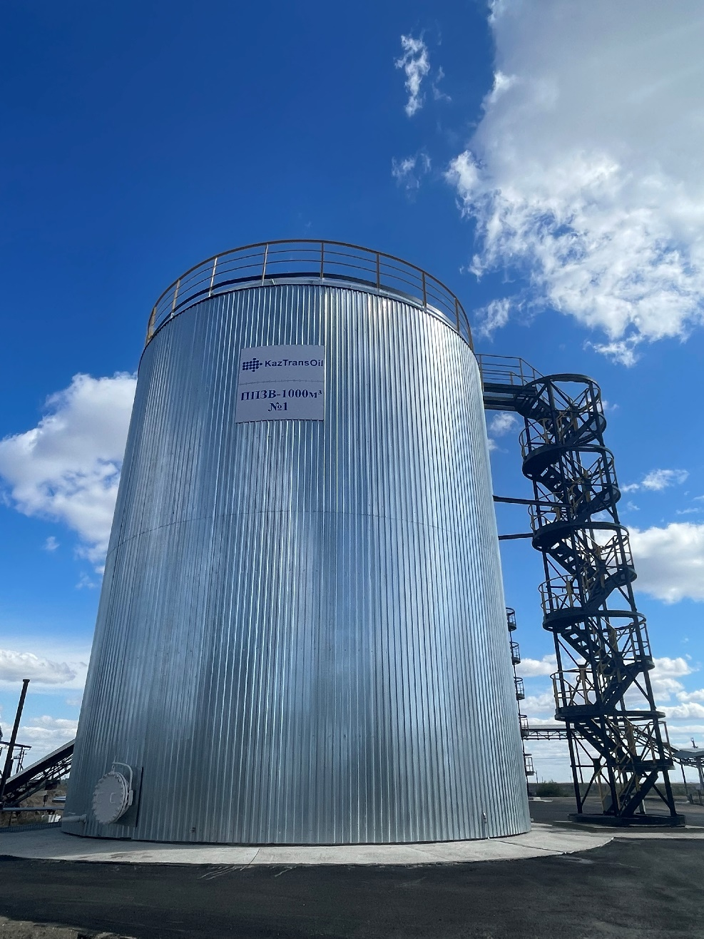
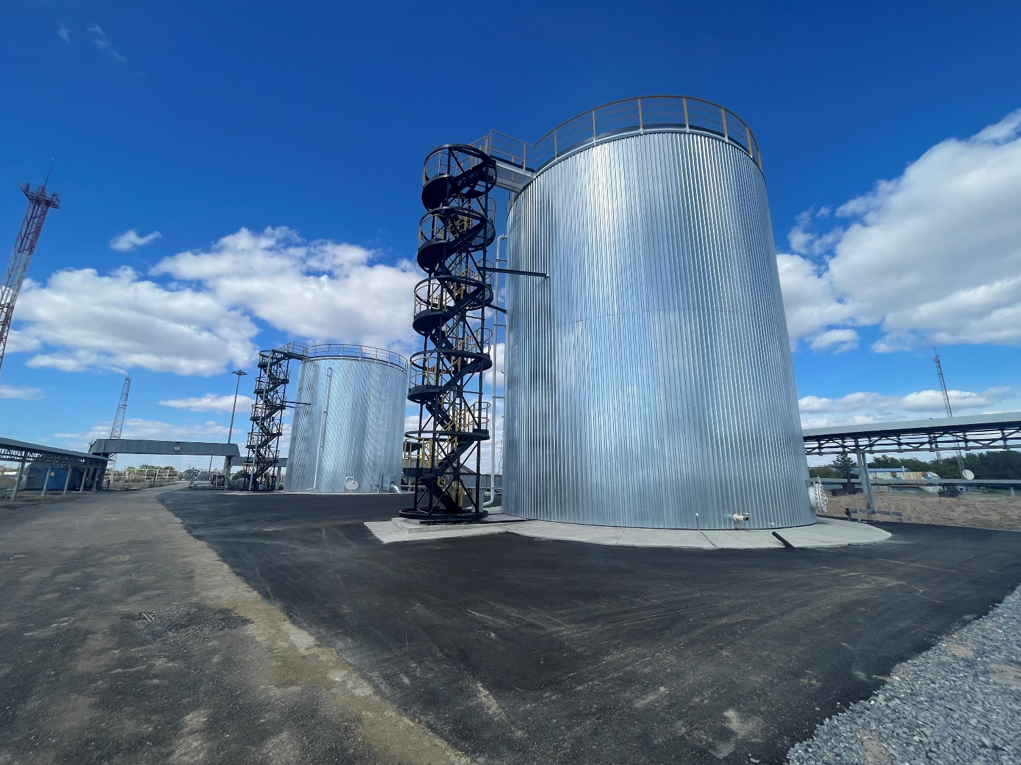
Атасу БМАС. Өрт сөндіру жүйесін реконструкциялау

Slide 10
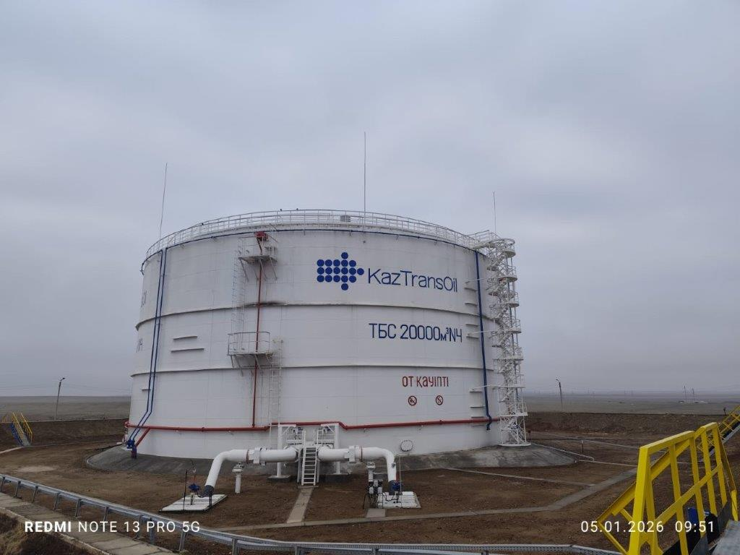
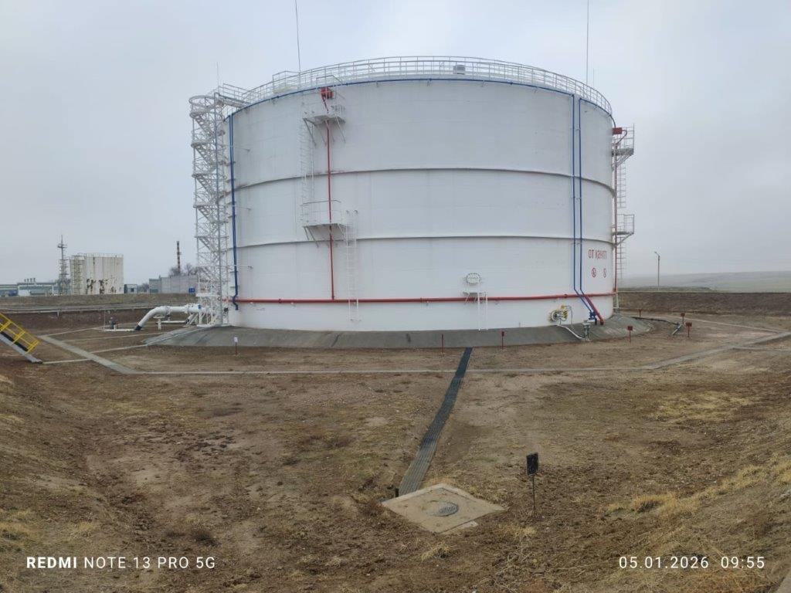
Шымкент БМАС. №4 ТБР-20000 м3 күрделі жөндеу

Slide 11
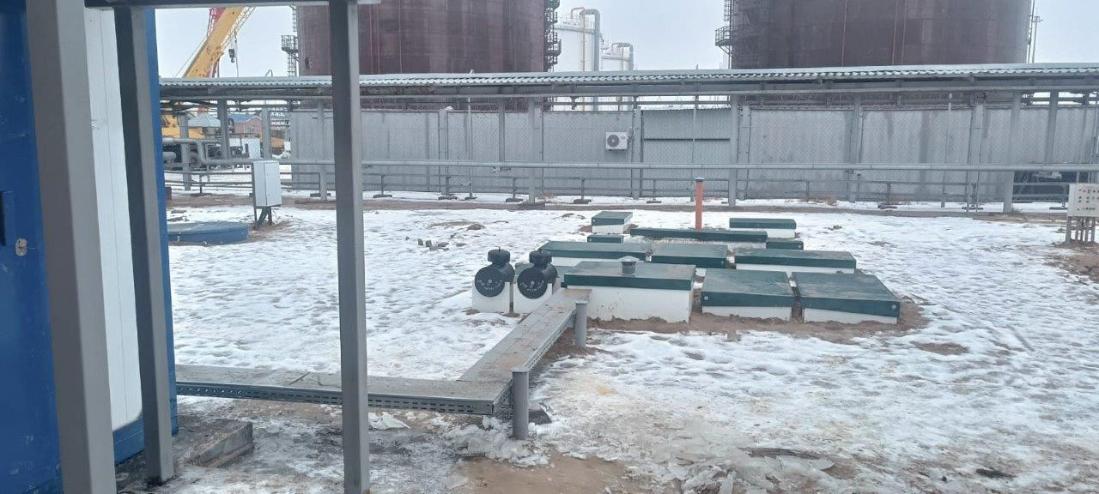
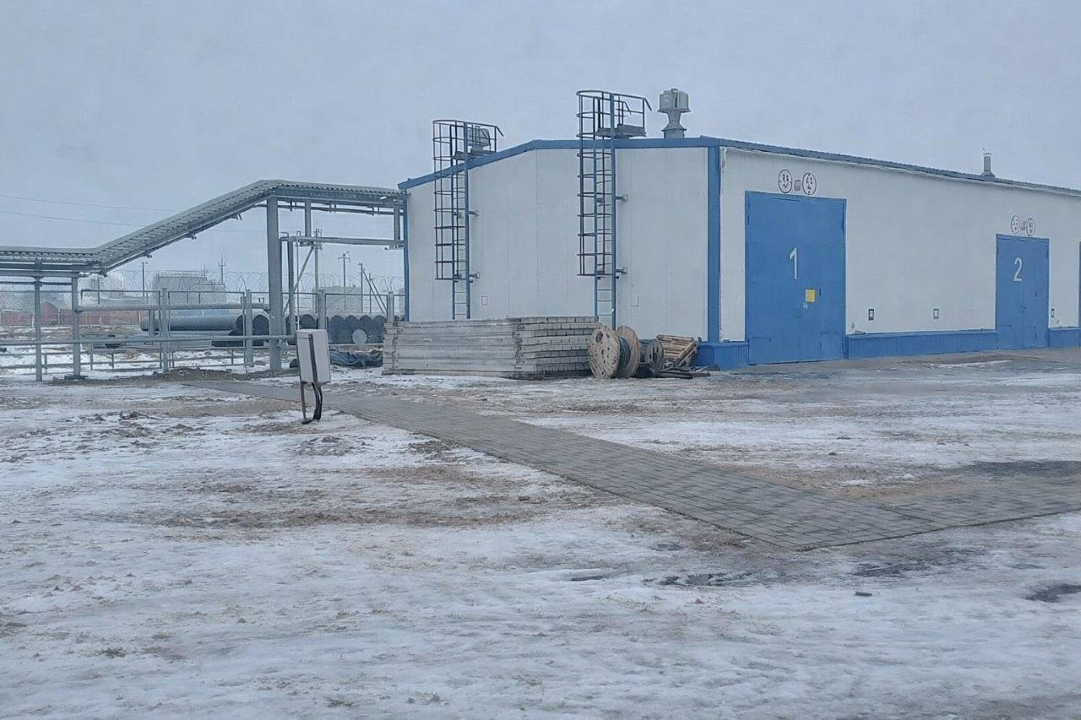
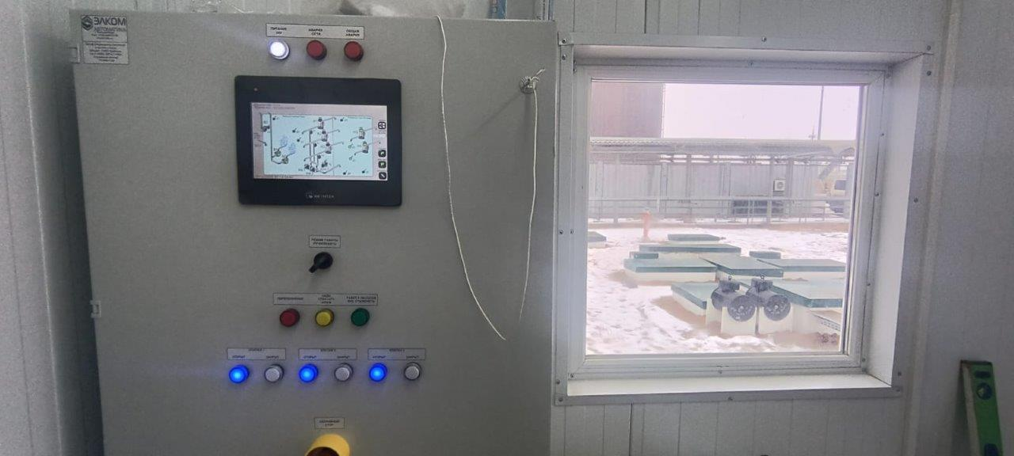
«Құмкөл» БМАС. Биохимиялық тазарту жүйесін салу

Slide 12
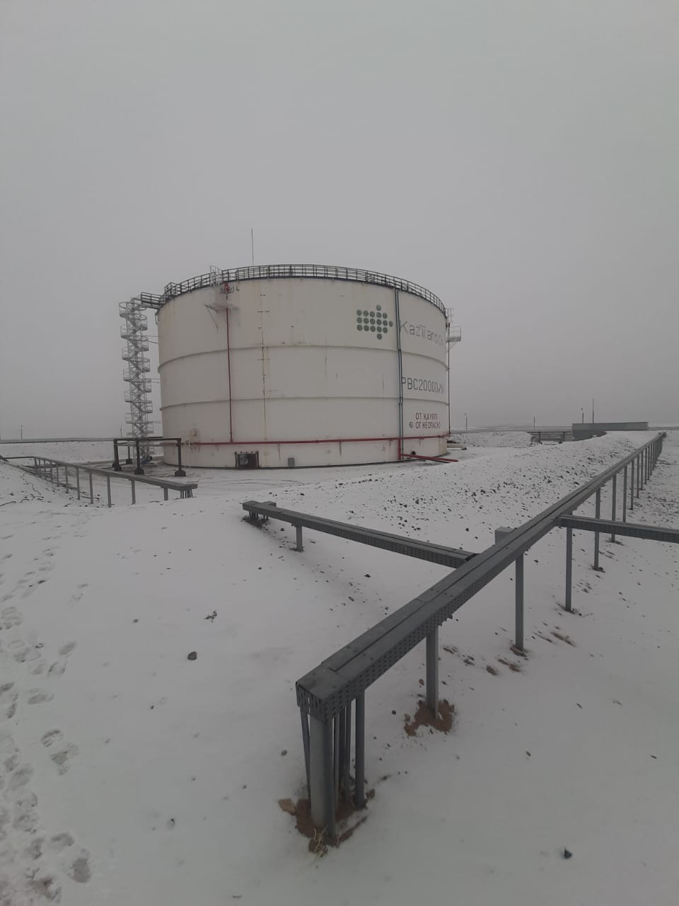
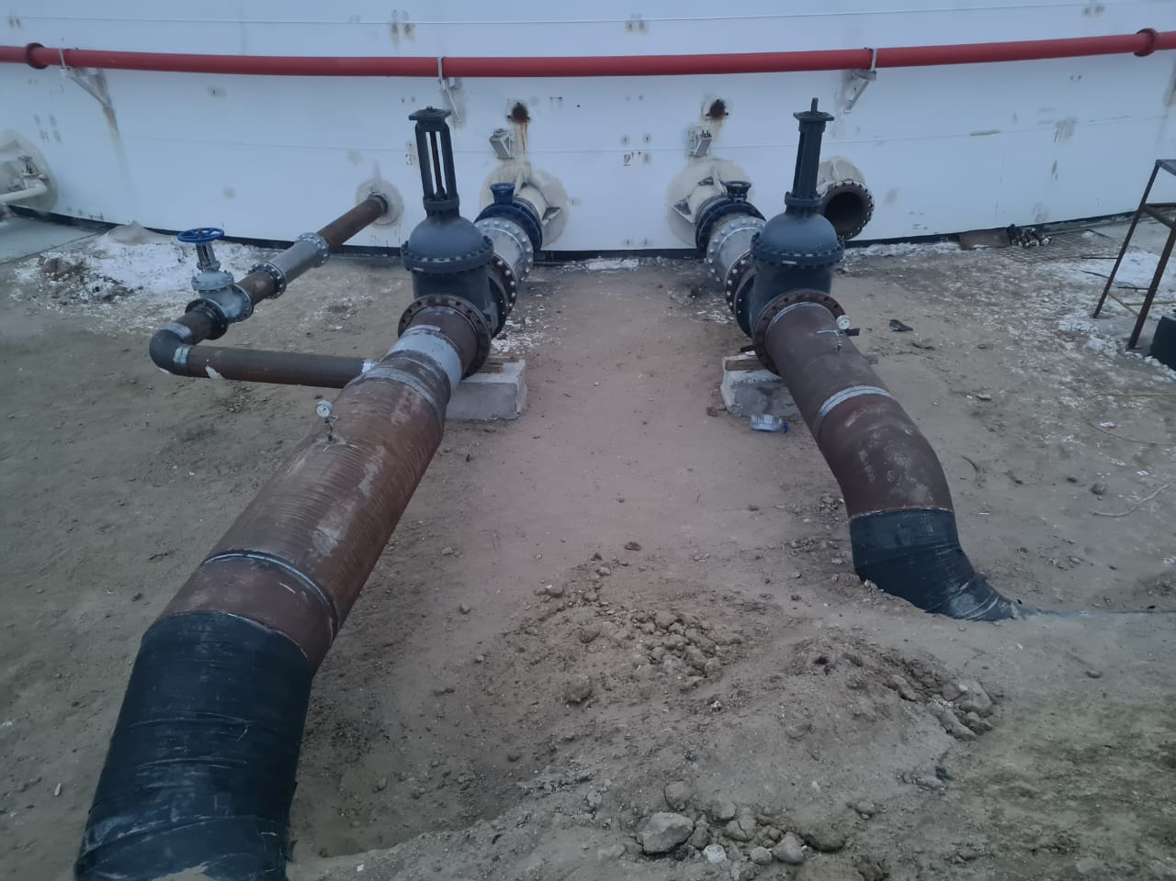
Б. Жұмағалиев атындағы БМАС. №3 және №4 ТБР-20000 м3 реконструкциялау

Slide 13
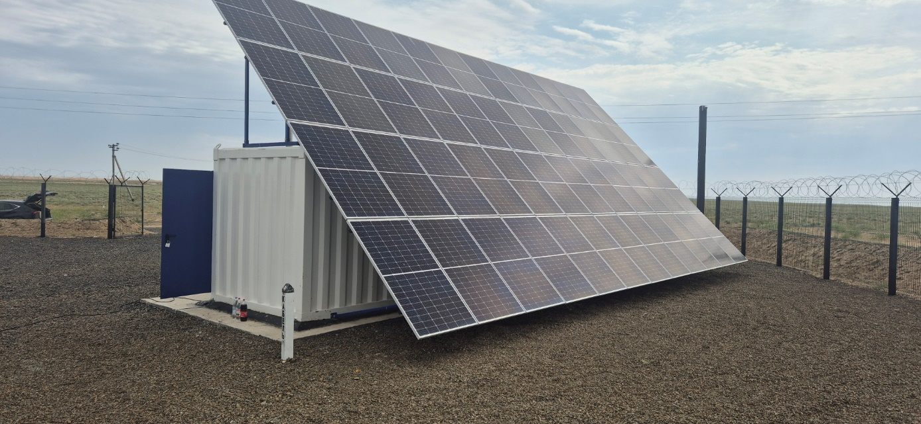
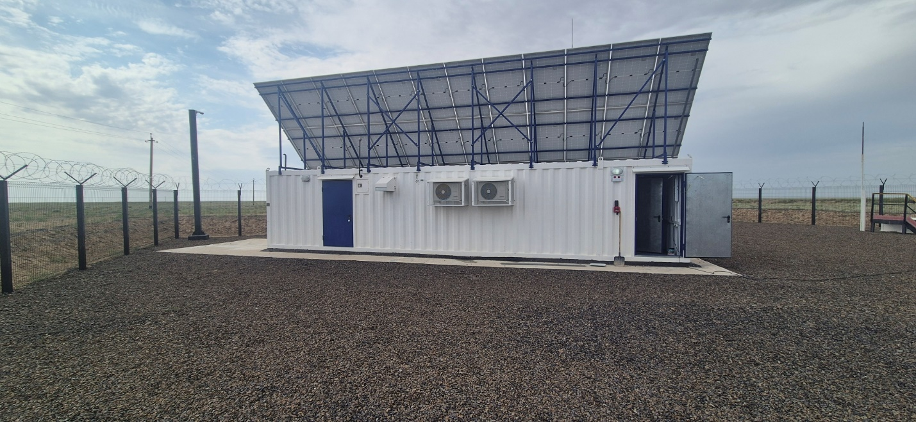
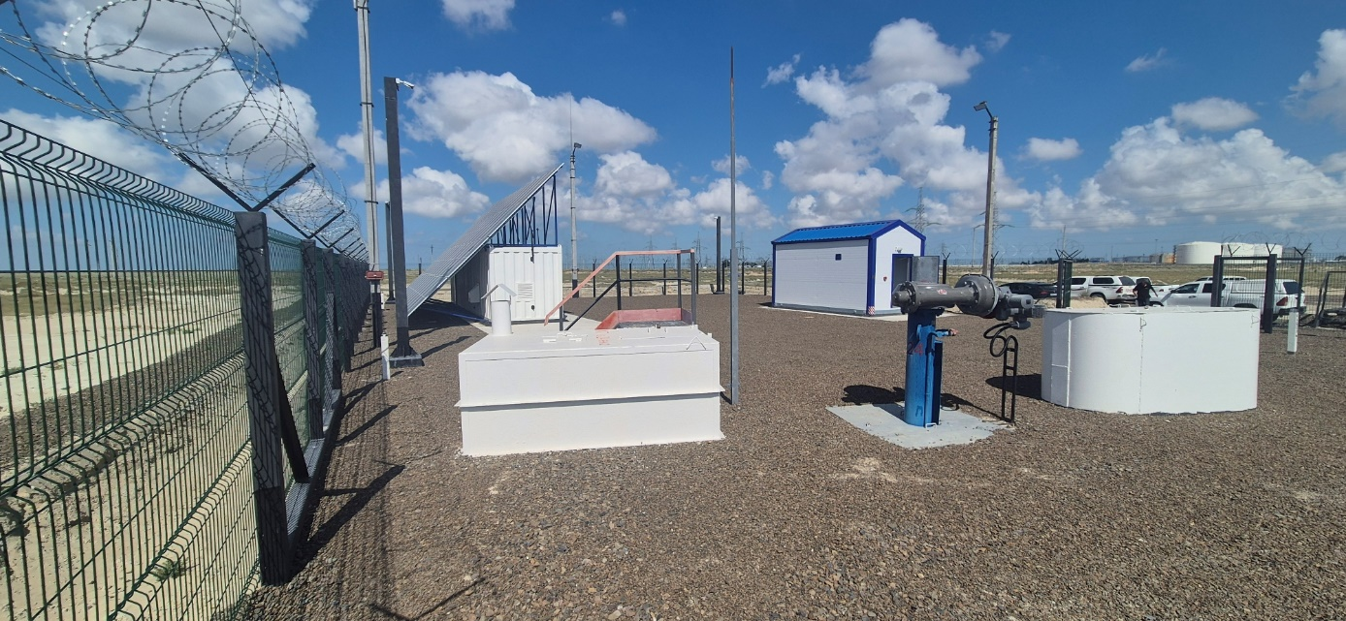
«Қаражанбас» МАС. «Қаламқас-Қаражанбас-Ақтау» мұнай құбыры. Ұзындығы 45 км «Қаражанбас-Қияқты» 62-107 км учаскесінде «Қаламқас-Қаражанбас-Ақтау» ММҚ желілік бөлігінің тұтынушыларын электрмен жабдықтауды реконструкциялау

Slide 14
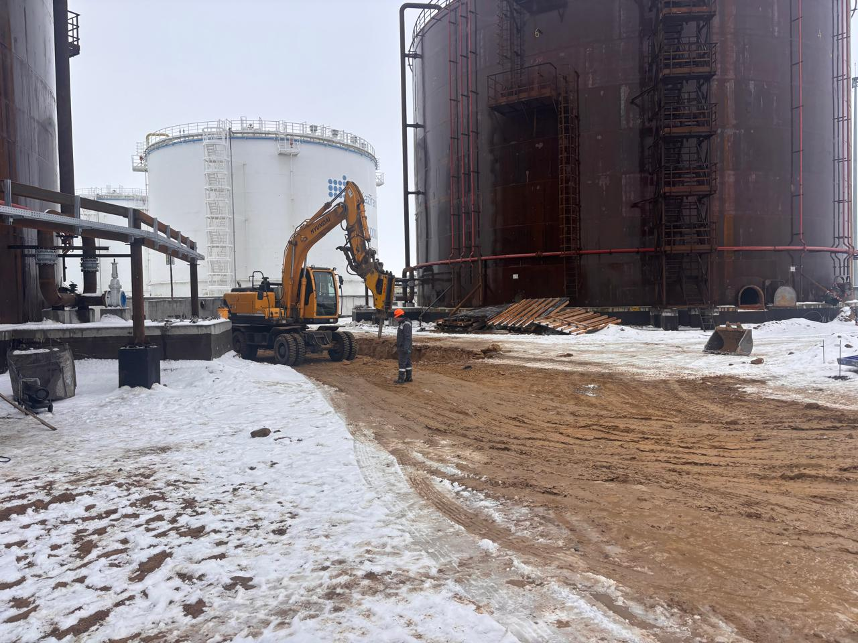
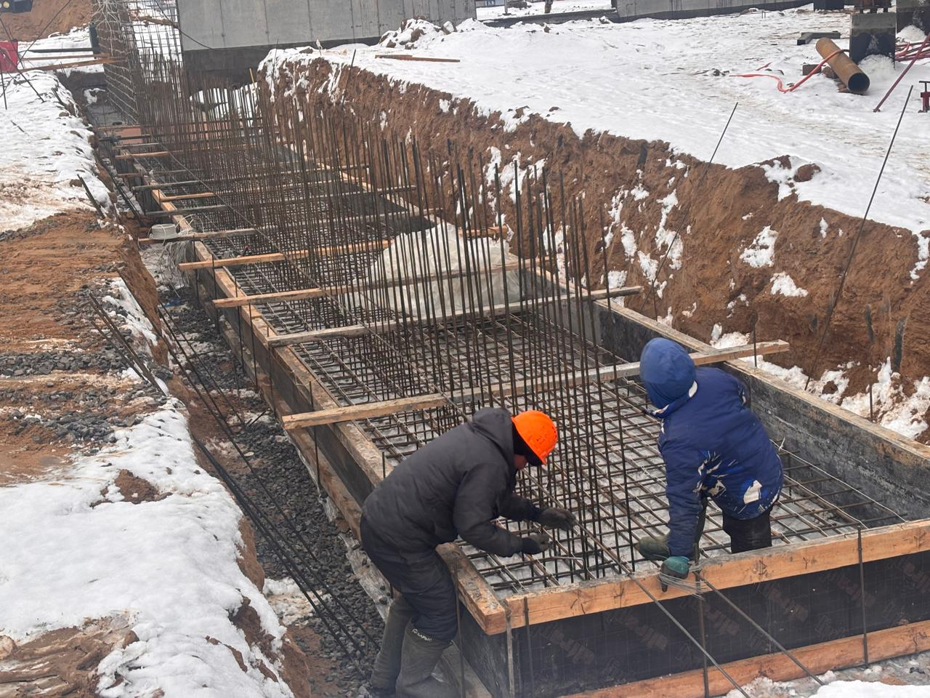
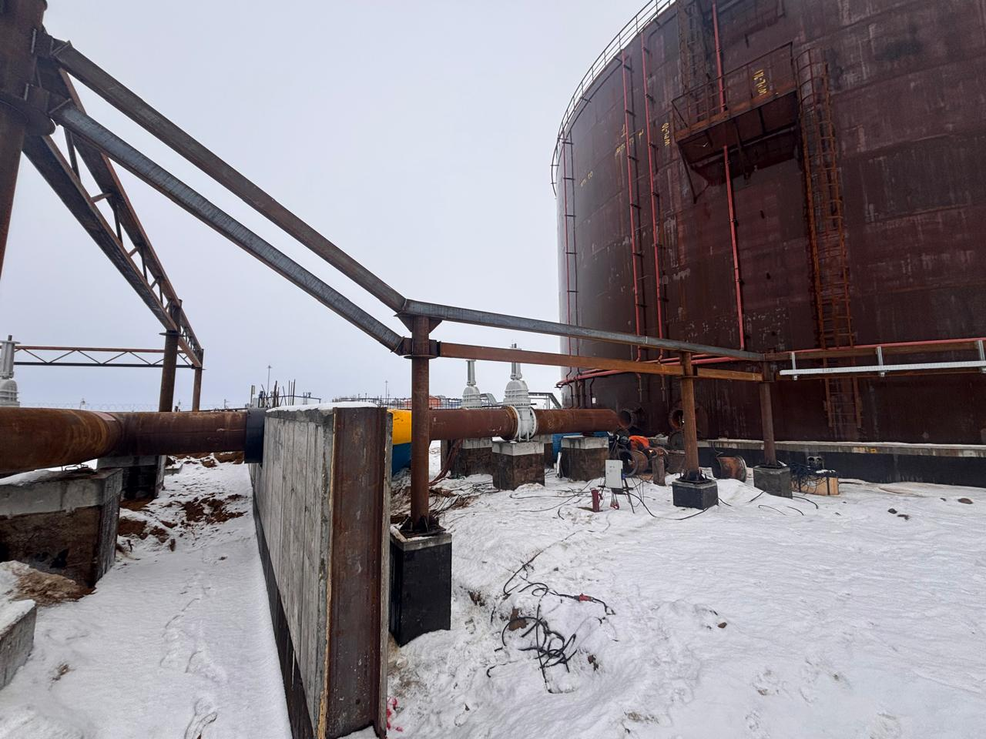
«Құмкөл» БМАС. Резервуар паркін реконструкциялау

Slide 15
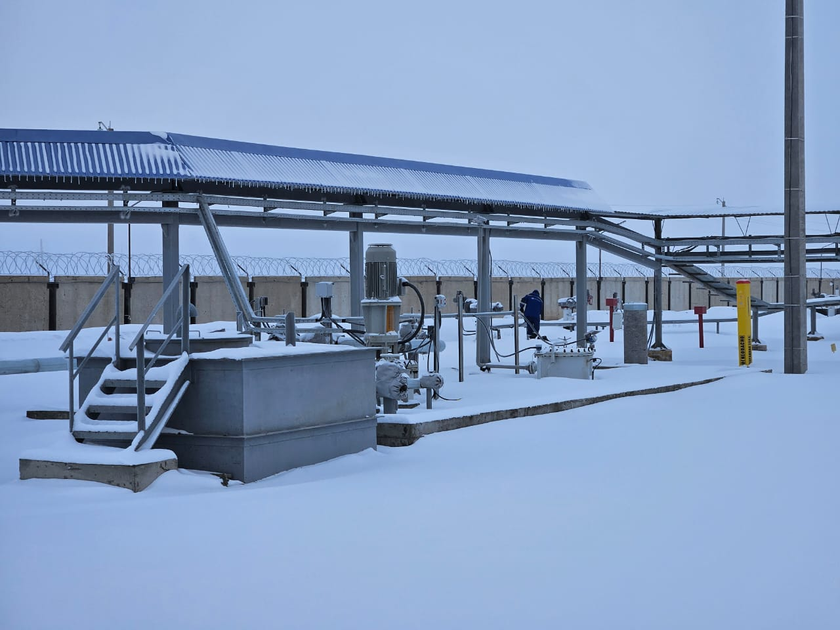
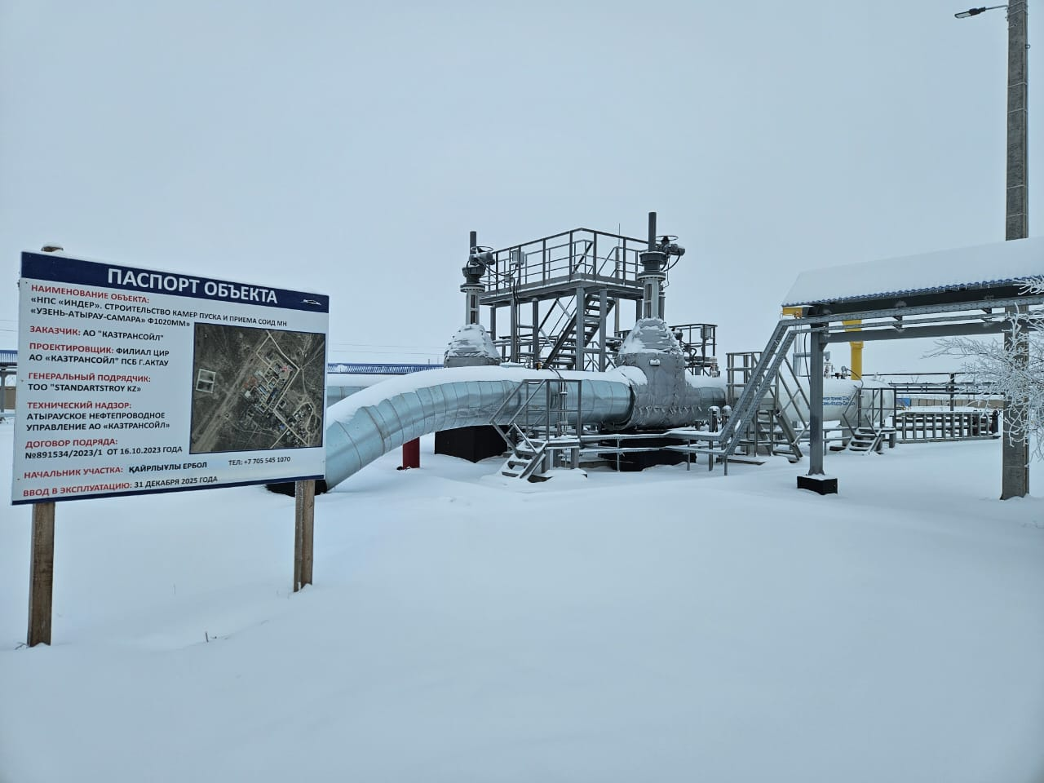
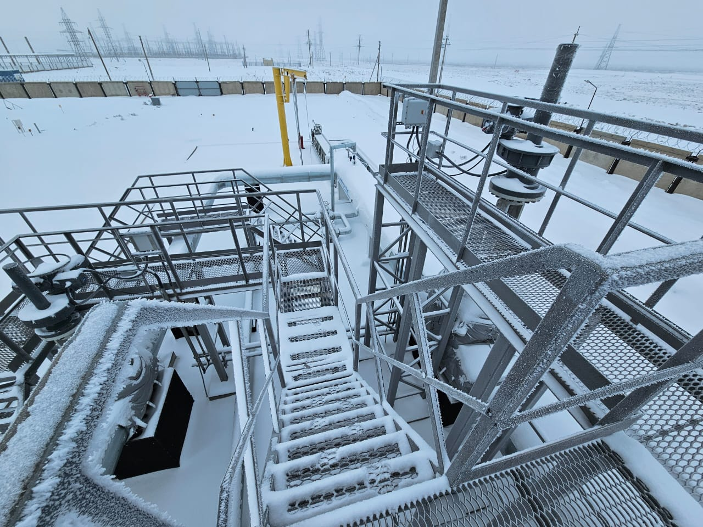
«Индер» МАС. ТжДҚ іске қосу және қабылдау камераларын салу. «Өзен-Атырау-Самара» ММҚ

Slide 16
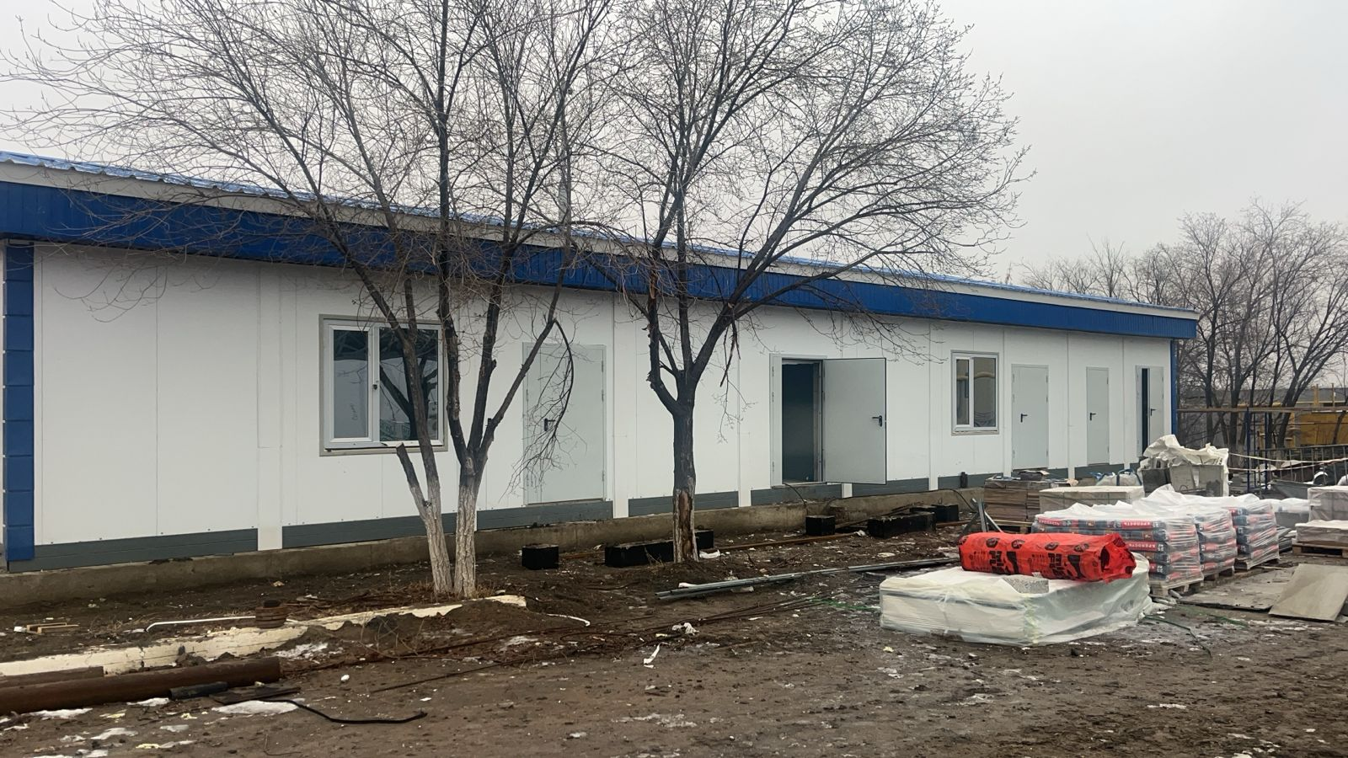
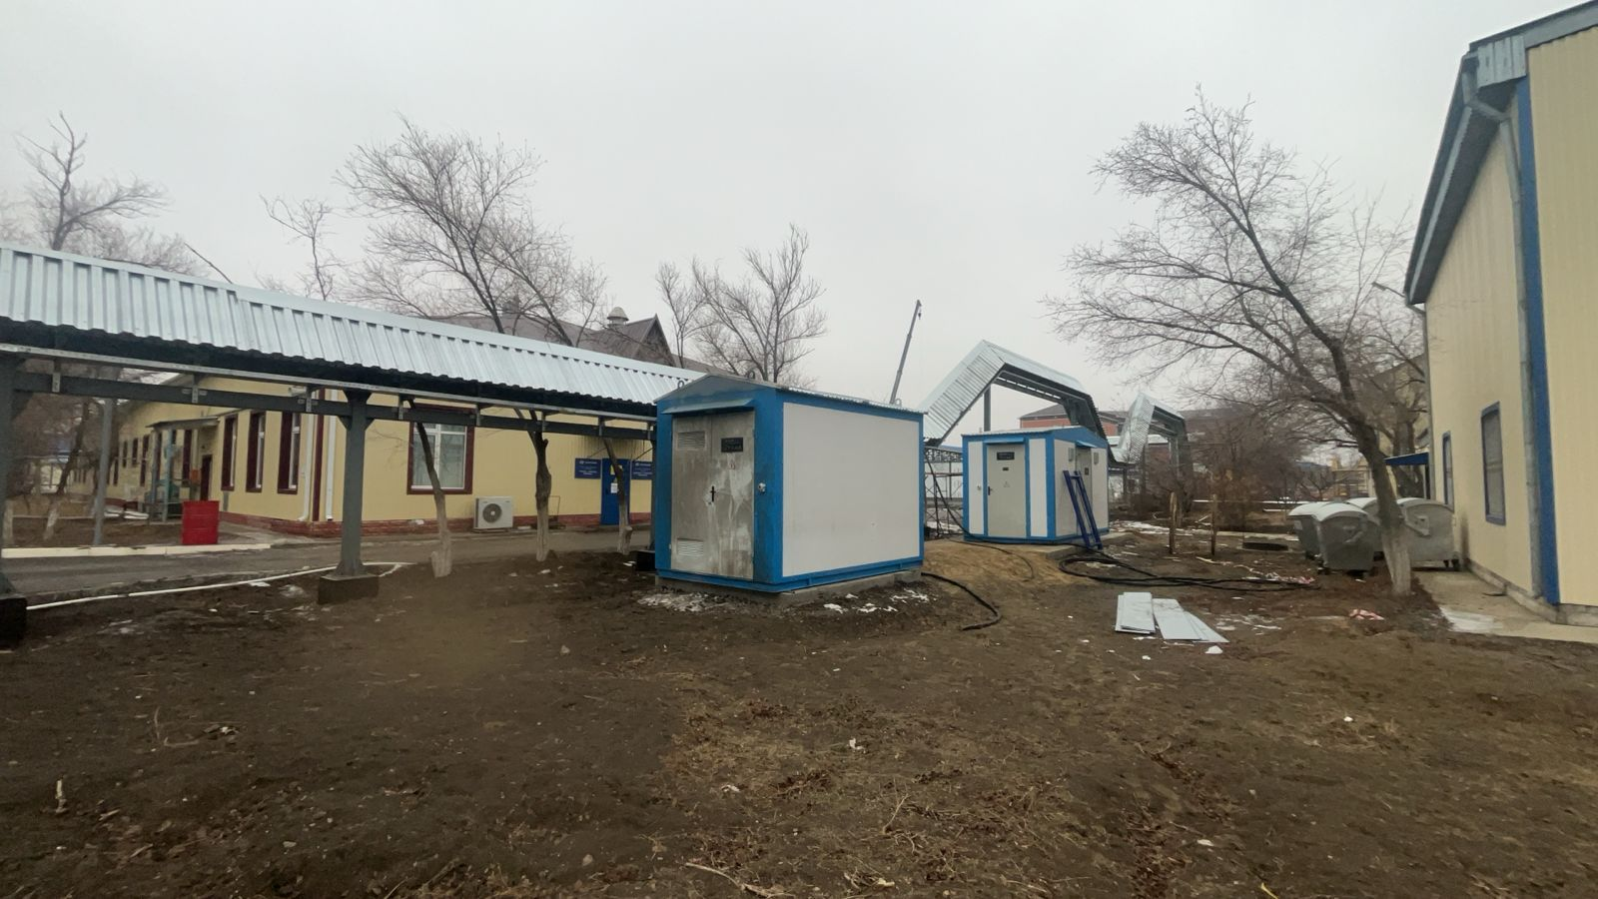
Т. Қасымов атындағы МАС. Химиялық зертхананы реконструкциялау

Slide 17
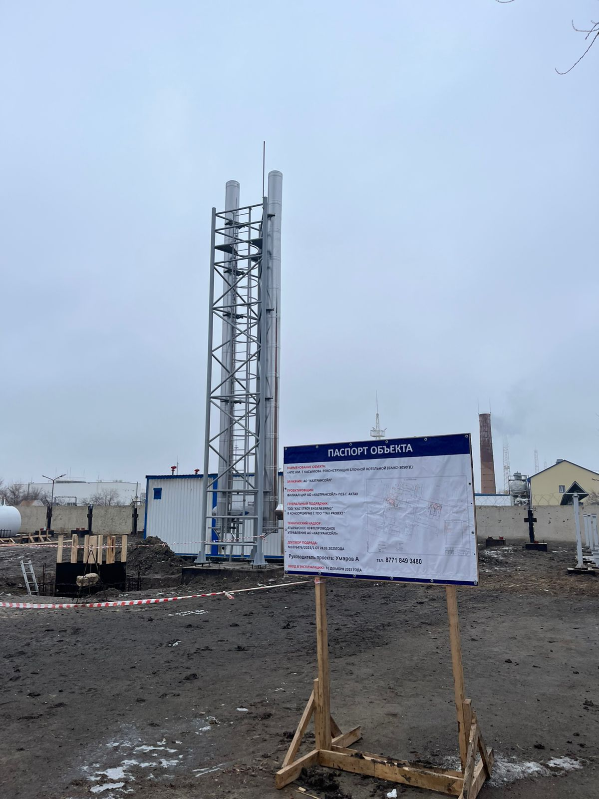
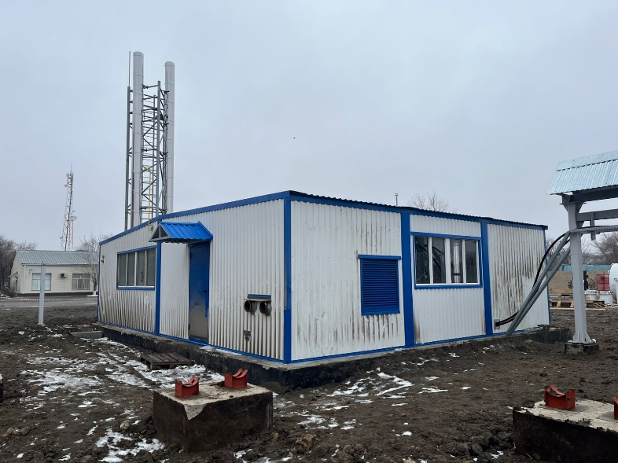
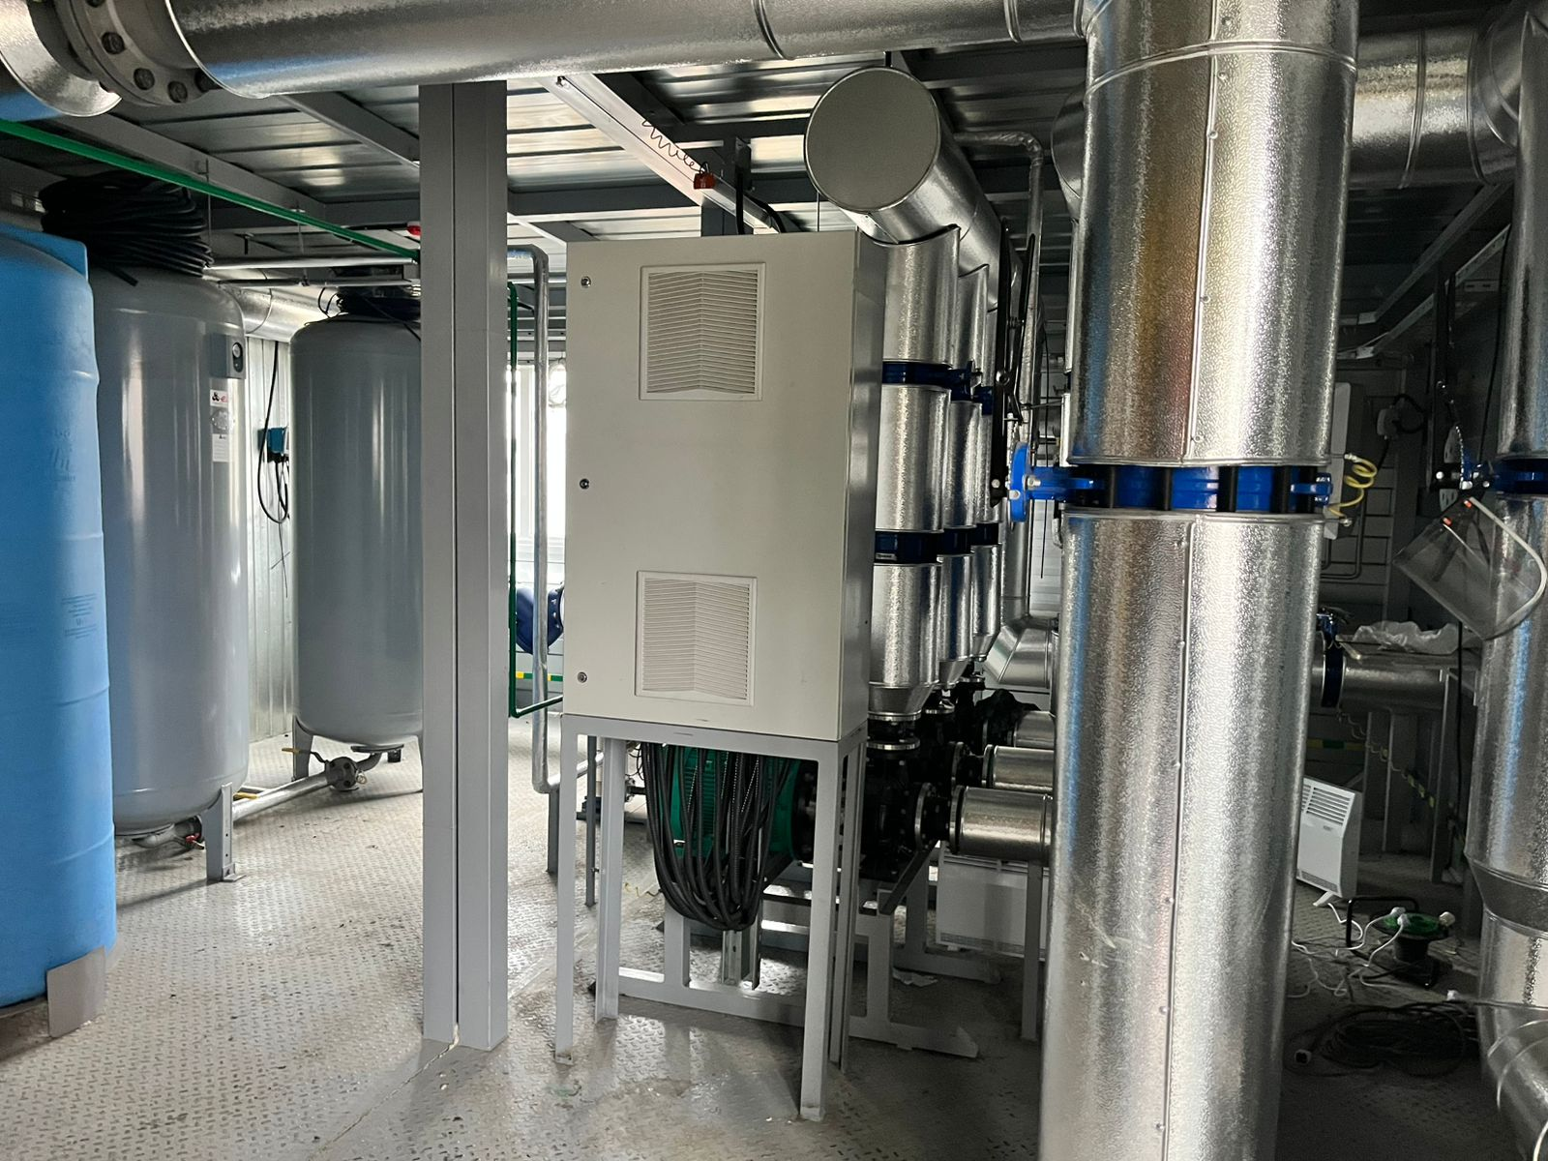
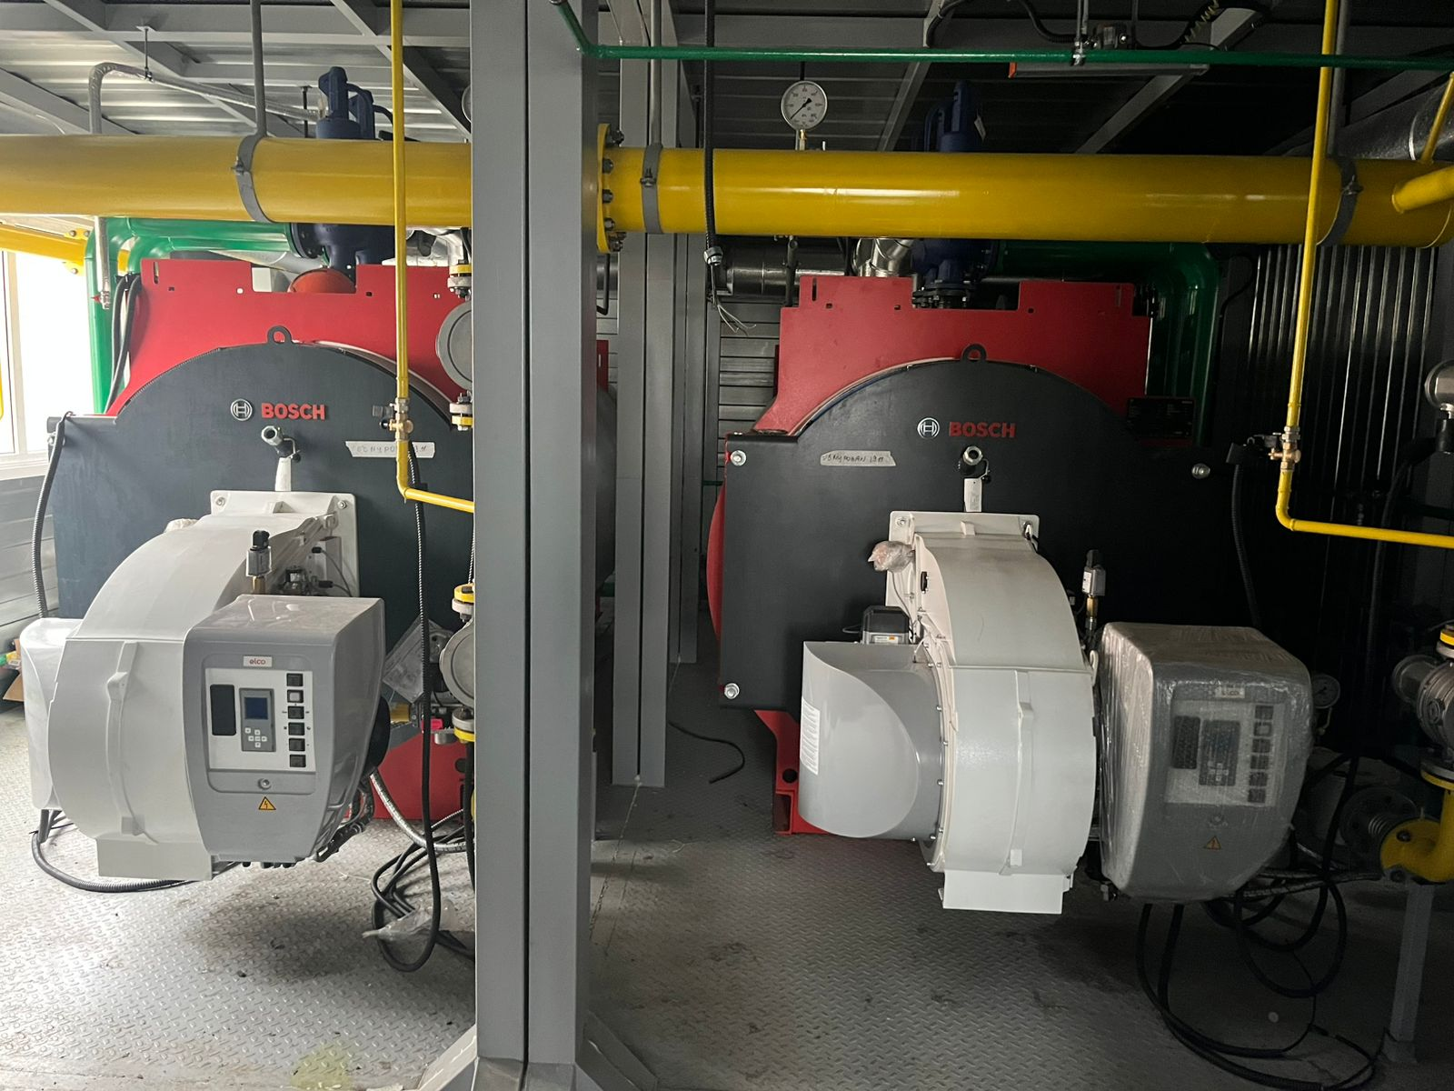
Т. Қасымов атындағы МАС. Блокты қазандықты реконструкциялау

Slide 18
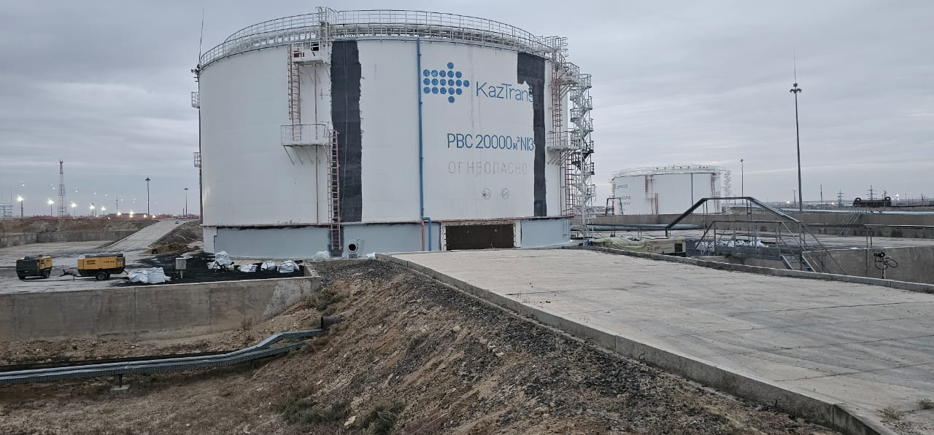
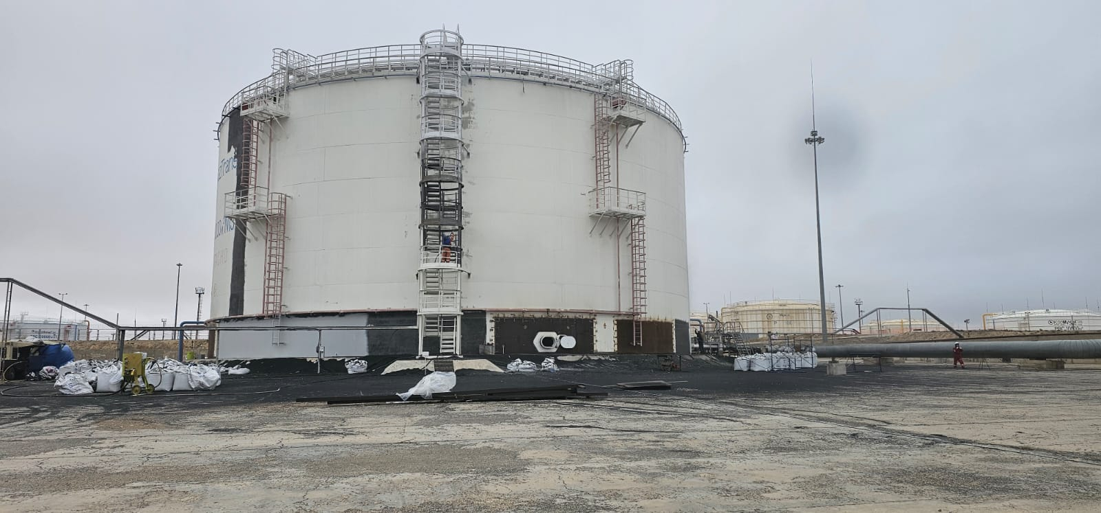
«Өзен» БМАС. №13 ТБР-20000м3 күрделі жөндеу

Slide 19
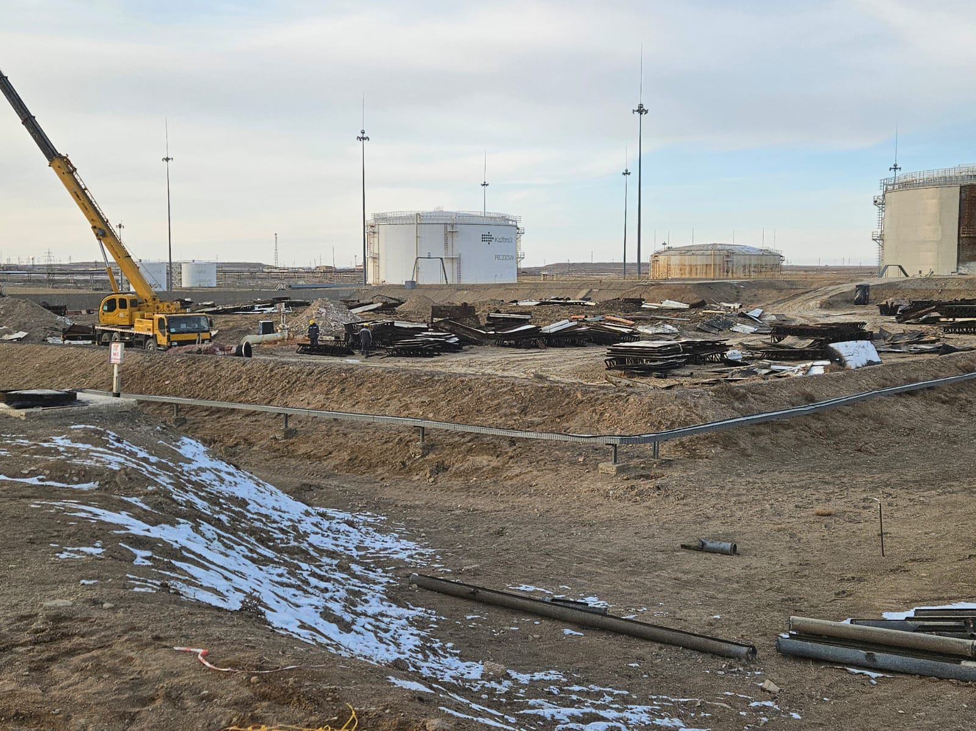
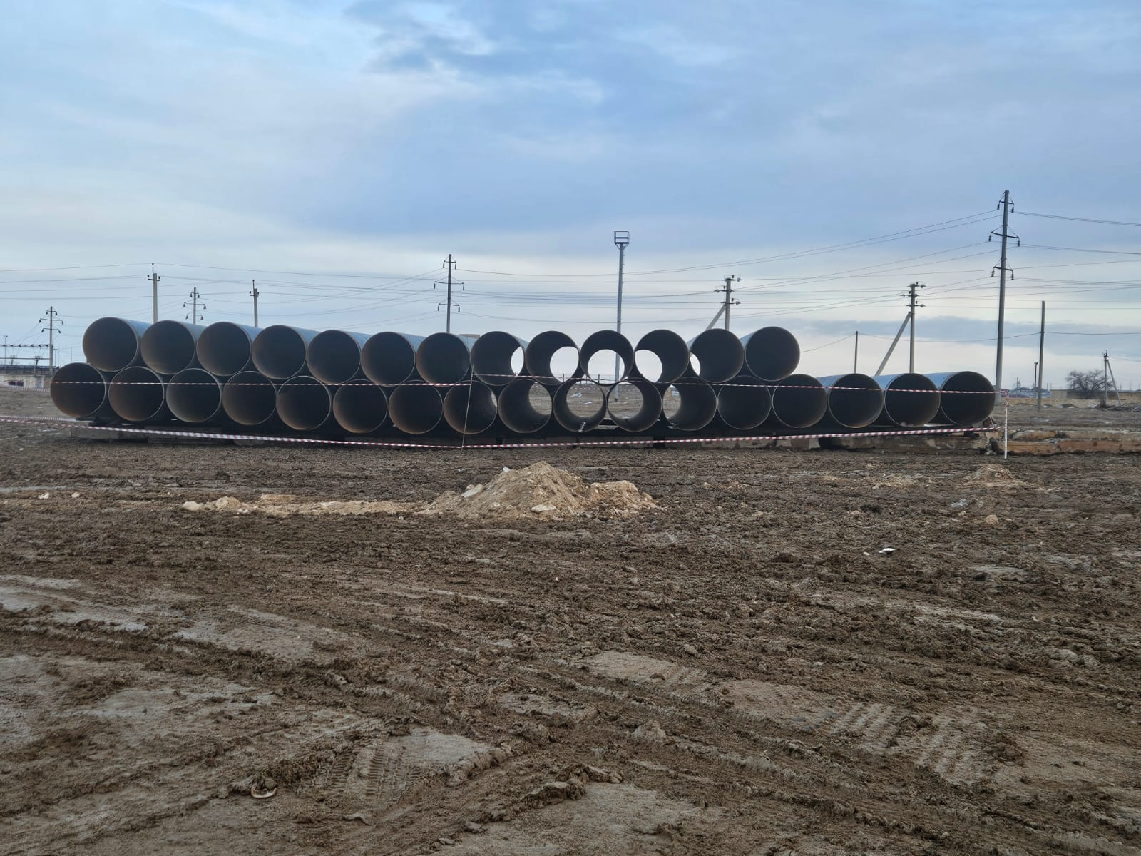
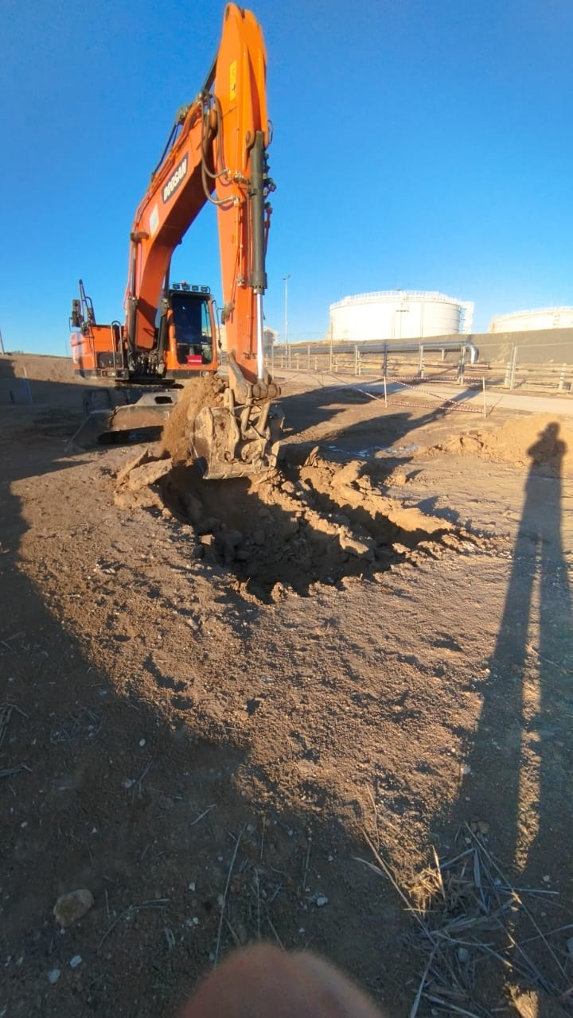
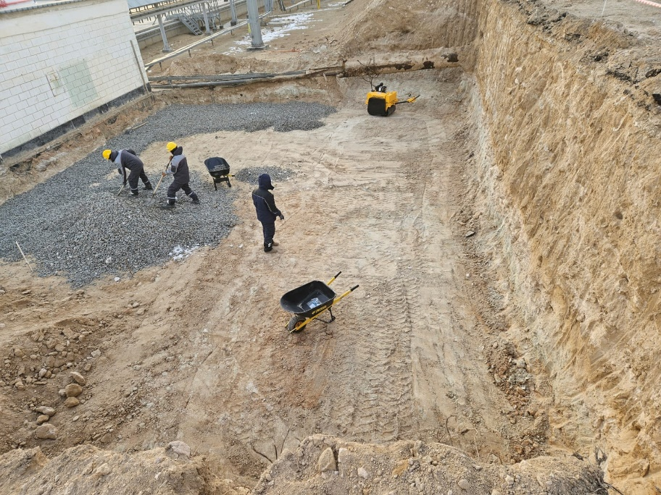
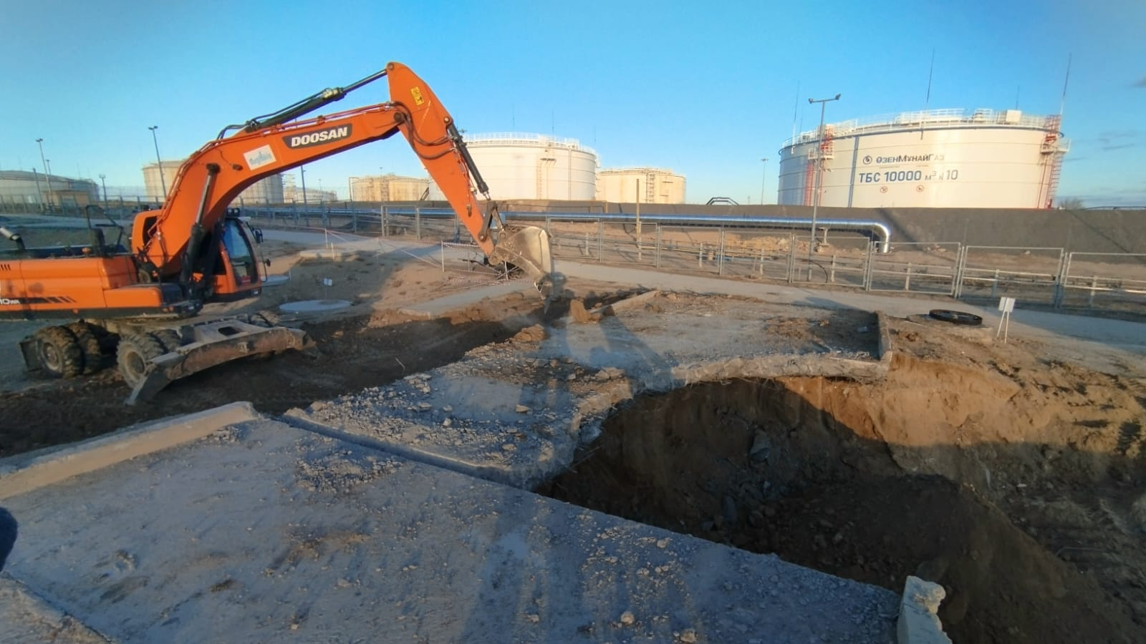
«Өзен» БМАС. №15 ТБР-20000м3 бөлшектеу-монтаждау

Slide 20
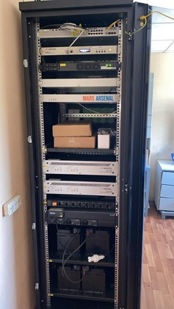




Диспетчерлік, жедел-технологиялық байланыс жүйесін жаңғырту

Slide 21



Байланыс тораптарының энергиямен жабдықтау жүйесін жаңғырту

Slide 22









АМҚБ ТКжАТЦ, АМҚБ «Мартыши» МАС, АЖТҚ, ММҚБ ӨҚБ, «Прииртышск» АҚП қосалқы объектілерінің күзет-өрт дабылын реконструкциялау
АВП «Прииртышск»
НПС «Мартыши»
ЦТТ и СТ АНУ
ЦТТ и СТ АНУ

Slide 23



«Қаламқас-Қаражанбас-Ақтау» ММҚ мұнай құбырын қорғау жүйесін жаңғырту (173 км-250 км учаскесі)

